Slide 1
Empowering Energy Leaders of Tomorrow
Decoding the Energy sector for Journalists and Media Specialists: A Technical Deep Dive
Investments, ESG and financing

Slide 2
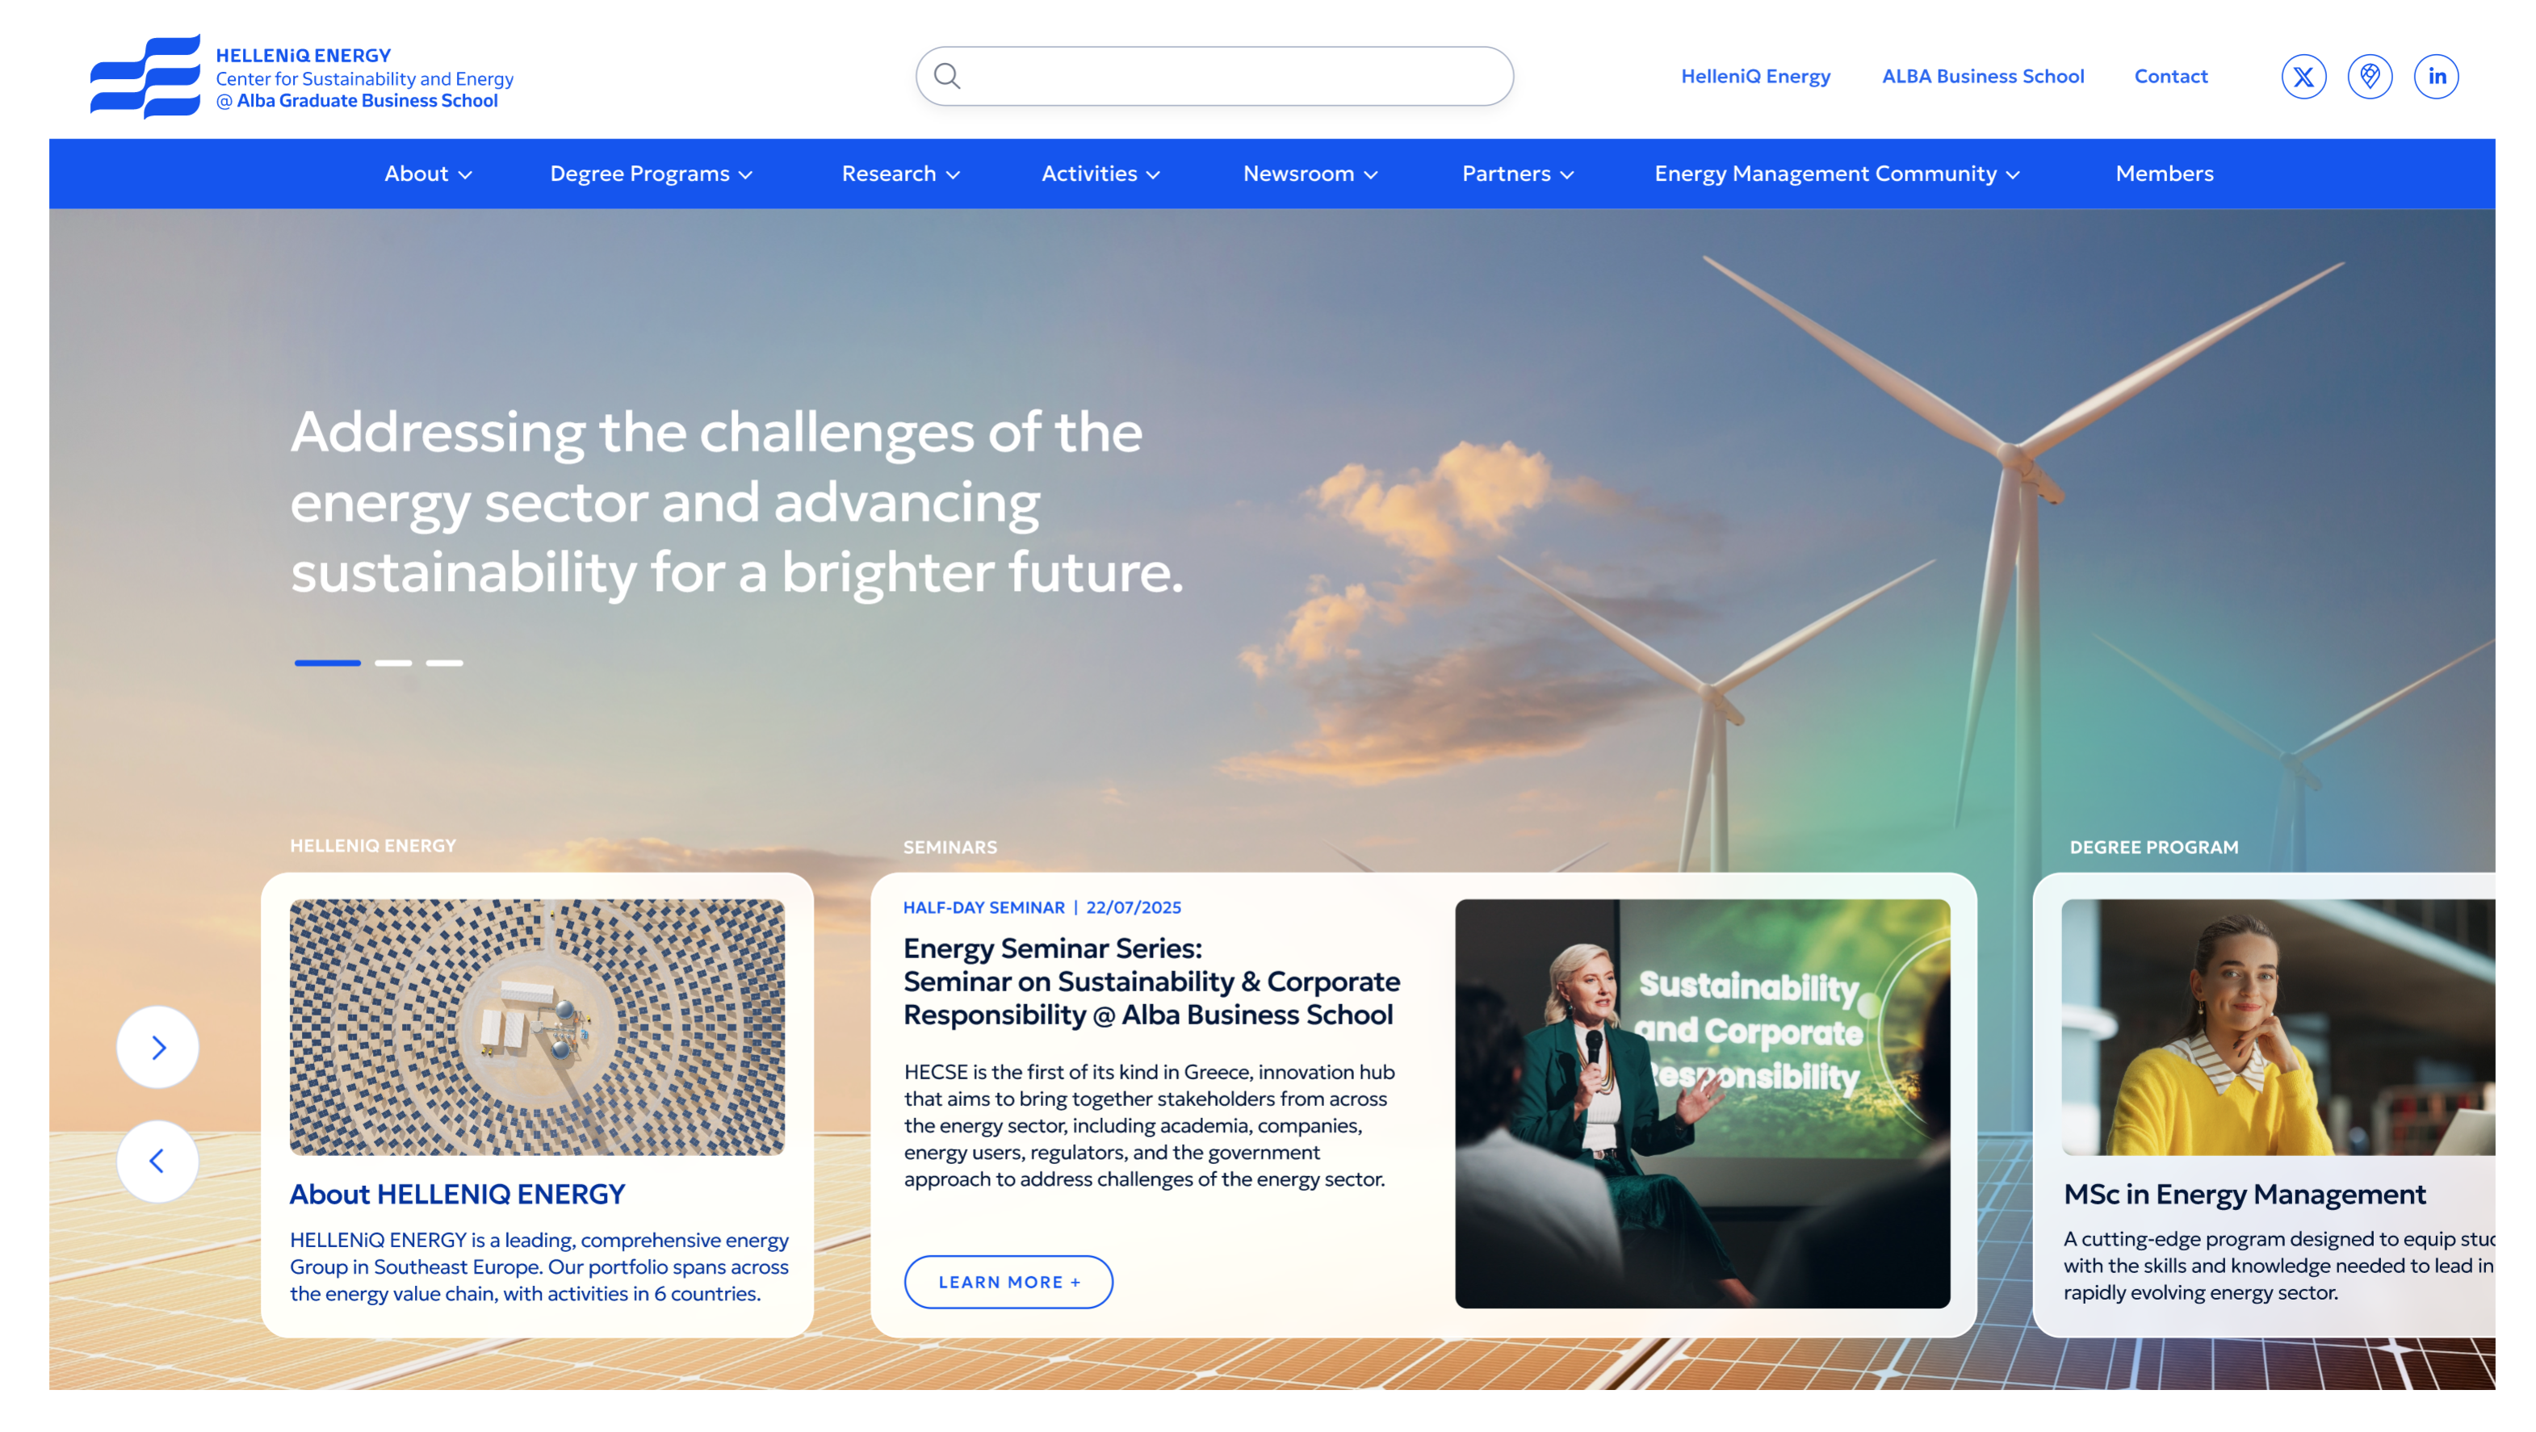
https://energy.alba.acg.edu/
Αποκωδικοποιώντας την Ενεργειακή Επικαιρότητα

Slide 3
Αgenda
Ευρωπαϊκή Πράσινη Συμφωνία.
Χρηματοδοτικοί Μηχανισμοί - από Επιδοτούμενη Χρηματοδότηση έως Εμπορικά Μοντέλα.
Πηγές χρηματοδότησης - Τράπεζες, Επιχειρηματικά, Ιδιωτικά, και Δημόσια Κεφάλαια.
PPAs/Αειφόρος Χρηματοδότηση/ESG/Ταξινομία.
Ανταγωνιστικότητα/Βιωσιμότητα του Τομέα Διύλισης στην ΕΕ
Νέες Ντιρεκτίβες, πώς οι Προτάσεις της Ευρωπαϊκής Κομισιόν θα Αλλάξουν τη Λειτουργία της Αγοράς (Προσιτή Ενέργεια, Καθαρή Βιομηχανική Συμφωνία).

Slide 4
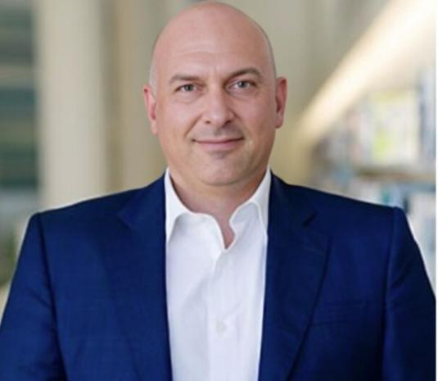
Εισηγητές Δρ. Κώστας Ανδριοσόπουλος
Διευθυντής του HELLENiQ Energy Center for Sustainability and Energy @Alba
Ακαδημαϊκός Διευθυντής του Executive Program in Energy Business στο Alba Graduate Business School, The American College of Greece
Διευθύνων Σύμβουλος της Akuo Energy Greece
Καθηγητής Χρηματοοικονομικών και Ενεργειακής Οικονομίας
Προέδρου της Επιτροπής Ενέργειας του Ελληνο-Αμερικανικού Εμπορικού Επιμελητηρίου
Μέλος Διοικητικού Συμβουλίου της Ελληνικής Εταιρείας Ενεργειακής Οικονομίας (HAEE)
Μέλος του Διοικητικού Συμβουλίου του Global Gas Center
Ακαδημαϊκό υπόβαθρο
Κάτοχος διδακτορικού διπλώματος στα Χρηματοοικονομικά, Bayes Business School, City University οf London, στο πλαίσιο του οποίου έλαβε την υποτροφία του Κοινωφελούς Ιδρύματος Αλέξανδρος Σ. Ωνάσης
Κάτοχος MBA και MSc στα Χρηματοοικονομικά, Northeastern University, Βοστώνη
Μηχανικός Παραγωγής και Διοίκησης, Πολυτεχνείο Κρήτης, Χανιά

Slide 5
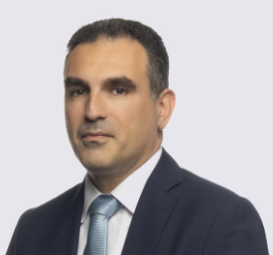
Εισηγητές Δρ. Αντώνης Μουντούρης
Διευθυντής Υγιεινής, Ασφάλειας, Περιβάλλοντος & Βιώσιμης Ανάπτυξης Ομίλου HELLENiQ ENERGY
Μέλος της Εκτελεστικής Επιτροπής HELLENiQ ENERGY
Μέλος του Scientific Council της CONCAWE - FuelsEurope
Μέλος του Chief Sustainability Officers Network του CSR Europe
Μέλος του IFRS Sustainability Reference Group (SRG)
Εκπρόσωπος της HELLENiQ ENERGY στις σχετικές ομάδες εργασίες του ΣΕΒ και του Συμβουλίου Βιώσιμης Ανάπτυξης του ΣΕΒ
Ακαδημαϊκό υπόβαθρο
PhD, Διαχείριση και Ενεργειακή Αξιοποίηση Αποβλήτων, ΕΜΠ
MBA, Ελληνικό Ανοικτό Πανεπιστήμιο
Δίπλωμα Χημικού Μηχανικού από το Εθνικού Μετσόβιο Πολυτεχνείο (ΕΜΠ)

Slide 6
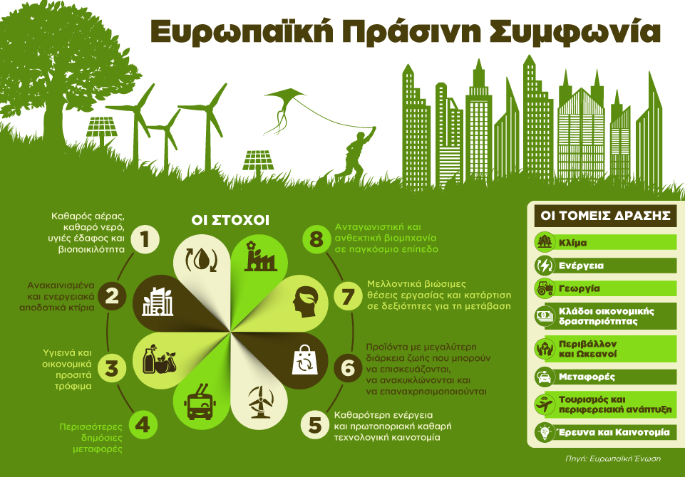
Ευρωπαϊκή Πράσινη Συμφωνία - Στόχοι
Source:EU Commission, Προτάσεις

Slide 7
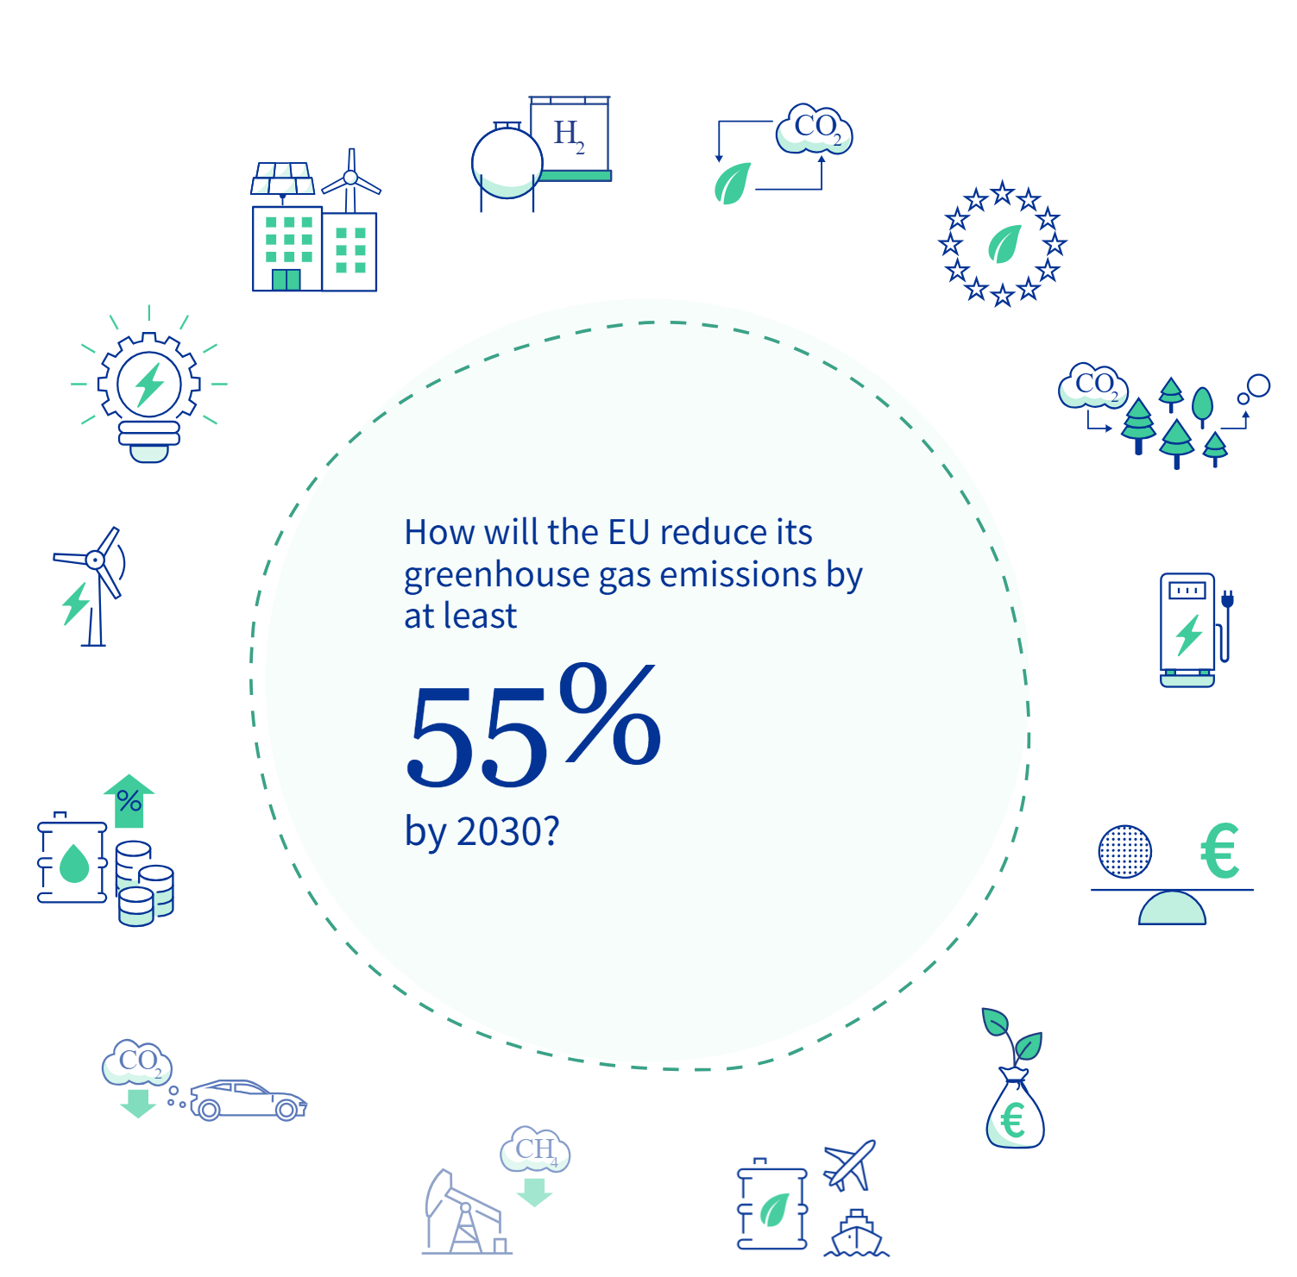
Δέσμη Fit-for-55
στροφή από το ορυκτό αέριο στις ΑΠΕ και στα αέρια χαμηλών εκπομπών $CO_{2}$
μεταρρύθμιση του συστήματος εμπορίας εκπομπών της ΕΕ
«Πρασίνισμα» των κτιρίων στην ΕΕ
μείωση των εκπομπών από τις μεταφορές, τα κτίρια, τη γεωργία και τα απόβλητα
H Δέσμη Fit-for-55 βρίκσεται υπό την ομπρέλα της Ευρωπαϊκή Πράσινη Συμφωνίας. Το Fit for 55 είναι το νομοθετικό πακέτο μέτρων που υιοθετήθηκε για να εξασφαλίσει ότι η ΕΕ θα πετύχει τον ενδιάμεσο στόχο μείωσης των εκπομπών κατά τουλάχιστον 55% έως το 2030, σε σύγκριση με τα επίπεδα του 1990.
Η δέσμη:
διασφαλίζει δίκαιη και κοινωνικά ισότιμη μετάβαση
διατηρεί και ενισχύει την καινοτομία και την ανταγωνιστικότητα της βιομηχανίας της ΕΕ, εξασφαλίζοντας παράλληλα ισότιμους όρους ανταγωνισμού έναντι των οικονομικών φορέων τρίτων χωρών
εδραιώνει τη θέση της ΕΕ ως πρωτοπόρου στην καταπολέμηση της κλιματικής αλλαγής σε παγκόσμιο επίπεδο.
Πως η ΕΕ θα γίνει πιο ενεργειακά αποδοτική
Επίτευξη των κλιματικών στόχων στη χρήση γης και τη δασοκομία
Πως η ΕΕ θα ενισχύσει τις ΑΠΕ
Πιο βιώσιμες μεταφορές
Πως η ΕΕ θα αναθεωρήσει την φορολογία στην ενέργεια
Πώς σκοπεύει η ΕΕ να αντιμετωπίσει τις εκπομπές εκτός ΕΕ;
Πως η ΕΕ αυστηροποιεί τα πρότυπα εκπομπών $CO_{2}$ για τα αυτοκίνητα και τα φορτηγά
Ταμείο για τη στήριξη των πλέον πληγέντων πολιτών και επιχειρήσεων
Κανονισμός για τη μείωση των εκπομπών μεθανίου
Εισαγωγή φιλικότερων προς το περιβάλλον καυσίμων στους τομείς των αερομεταφορών και της ναυτιλίας
Source:EU Commission

Slide 8
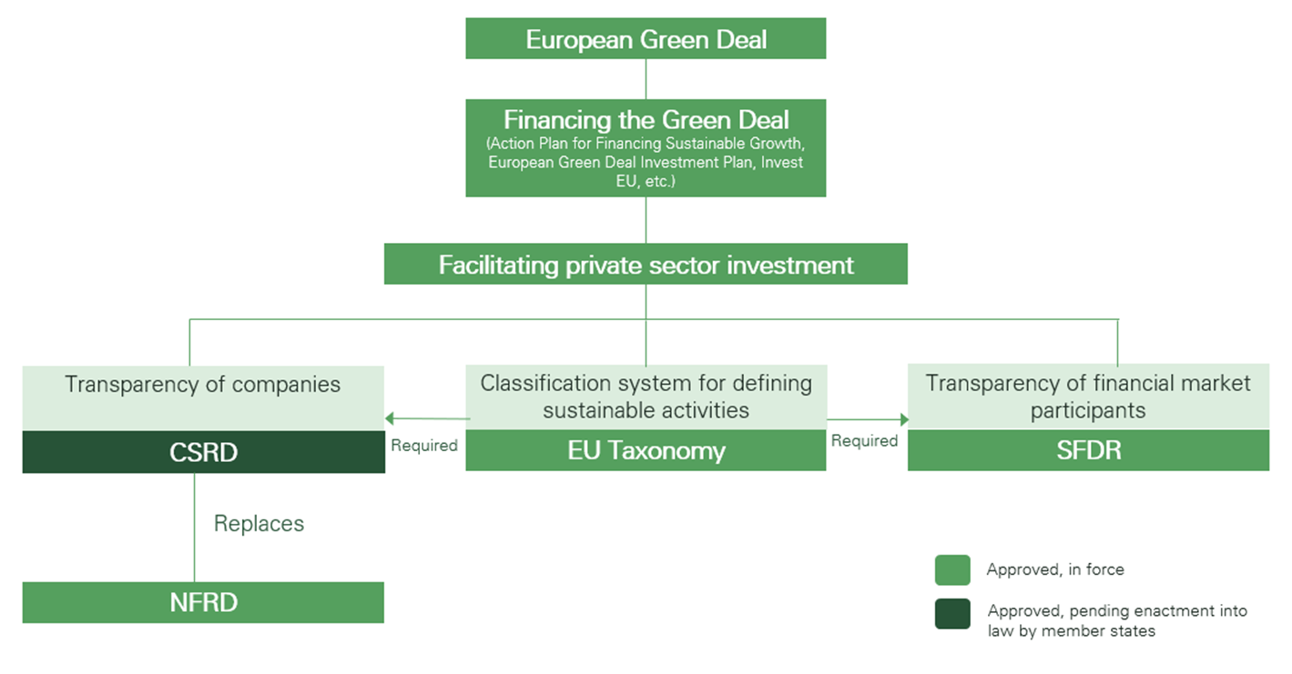
European Green Deal and Sustainable Finance
Notes:
Sustainable finance refers to the process of taking environmental, social and governance (ESG) considerations into account when making investment decisions in the financial sector, leading to more long-term investments in sustainable economic activities and projects.
In the EU's policy context, sustainable finance is understood as finance to support economic growth while reducing pressures on the environment to help reach the climate- and environmental objectives of the European Green Deal, taking into account social and governance aspects. Sustainable finance also encompasses transparency when it comes to risks related to ESG factors that may have an impact on the financial system, and the mitigation of such risks through the appropriate governance of financial and corporate actors.
Sustainable finance is about financing both what is already environment-friendly today (green finance) and what is transitioning to environment-friendly performance levels over time (transition finance).

Slide 9
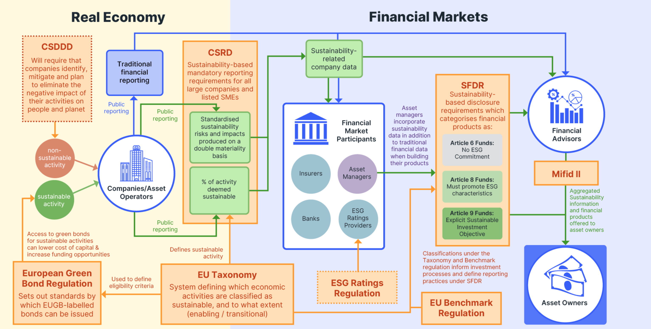
Τι ακριβώς ρυθμίζεται κάτω απο το EU Sustainable Finance και ποια είναι η σκοπιμότητα των σχετικών ρυθμίσεων
CSDDD Απαιτεί από τις εταιρείες να εντοπίζουν, να μετριάζουν και να εξαλείφουν τις αρνητικές επιπτώσεις των δραστηριοτήτων τους στην κοινωνία και το περιβάλλον
Χρηματοοικονομική Έκθεση
→ Δημοσιοποίηση οικονομικών δεδομένων
Yποχρεωτική δημοσίευση των Εκθέσεων βιωσιμότητας για όλες τις μεγάλες επιχειρήσεις και τις εισηγμένες ΜΜΕ
Λαμβάνουν δεδομένα βιωσιμότητας από τις εταιρείες και τα ενσωματώνουν στα επενδυτικά τους προϊόντα, εκτός από τα παραδοσιακά οικονομικά στοιχεία
Ορίζει τρεις βασικές κατηγορίες βιώσιμων επενδυτικών προϊόντων
Τυποποιημένες επιπτώσεις βιωσιμότητας και κίνδυνοι βάσει της αρχής της «διπλής ουσιαστικότητας» - double materiality
Άρθρο 6: Αμοιβαία κεφάλαια ή επενδυτικά προϊόντα που δεν λαμβάνουν υπόψη ESG κριτήρια
Μη Βιώσιμες δραστηριότητες
Βιώσιμες δραστηριότητες
Ποσοστό δραστηριοτήτων που θεωρούνται βιώσιμες
Άρθρο 8: Προϊόντα που προωθούν ESG χαρακτηριστικά, αλλά δεν έχουν ως αποκλειστικό στόχο τη βιωσιμότητα
Παρέχουν προϊόντα και πληροφορίες με βάση τα χρηματοοικονομικά στοιχεία και τη αλλά και τη βιωσιμότητα σε υφιστάμενους και εν δυνάμει κατόχους περιουσιακών στοιχείων
Άρθρο 9: Προϊόντα με ρητό βιώσιμο επενδυτικό στόχο
Η πρόσβαση σε πράσινα ομόλογα για βιώσιμες δραστηριότητες μπορεί να μειώσει το κόστος κεφαλαίου και να αυξήσει τις δυνατότητες χρηματοδότησης
Καθορίζει το τι θεωρείται "βιώσιμη δραστηριότητα"
Οι κανονισμοί αυτοί δίνουν τη βάση, το “πλαίσιο”, για να μπορέσουν τα funds να πραγματοποιούν διαφανείς και αξιόπιστες αναφορές των περιβαλλοντικών επιδόσεων και των επιδόσεων που σχετίζονται με τη βιωσιμότητα.
Χρησιμοποιείται για τον καθορισμό των κριτηρίων επιλεξιμότητας
Ορίζει ποιες οικονομικές δραστηριότητες χαρακτηρίζονται ως βιώσιμες και σε ποιο βαθμό
Θέτει πρότυπα με βάση τα οποία μπορούν να εκδίδονται πράσινα ομόλογα με την ένδειξη EUGB.
Source: ΙΕEFA EUROPE

Slide 10
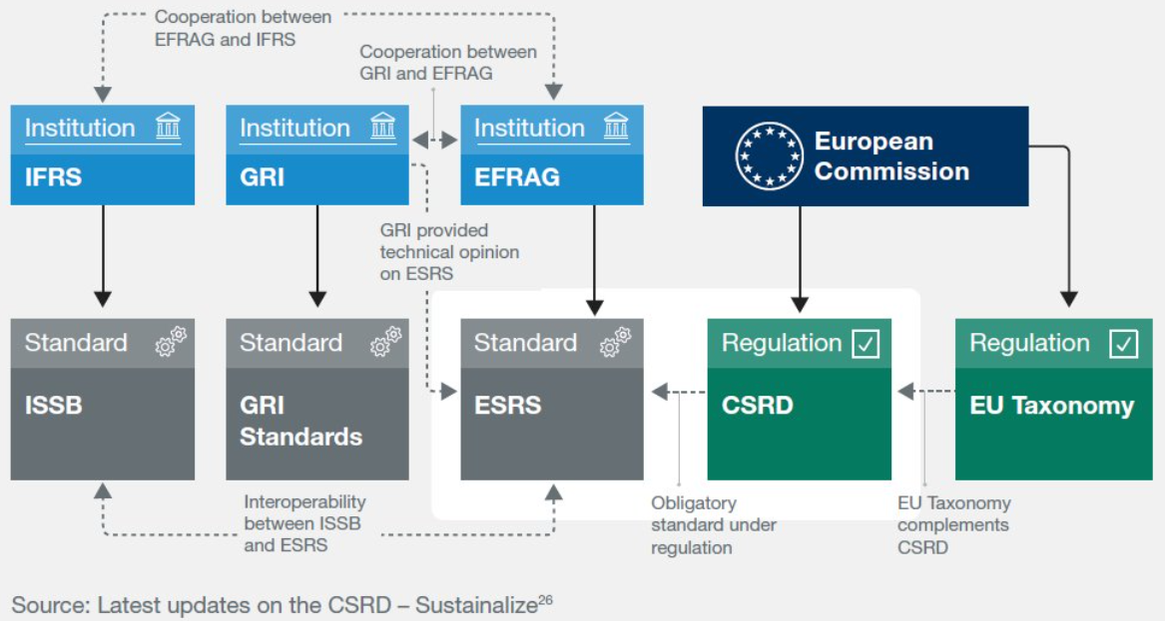
Ευρωπαική ESG Νομοθεσία
European Green Deal
10

Slide 11
Κανονιστικό πλαίσιο βιωσιμότητας βάσει της Oδηγίας Οmnibus
Στις 26 Φεβρουαρίου 2025, παρουσίαστηκε η "Simplification Omnibus". Πρόκειται για ένα ευρύ πακέτο μεταρρυθμίσεων που στοχεύει στην απλοποίηση και τον εξορθολογισμό των απαιτήσεων βιώσιμης χρηματοδότησης και εταιρικής διακυβέρνησης και της εφαρμογής σχετικών νομοθετημάτων, με σκοπό τη μείωση του διοικητικού φόρτου για τις επιχειρήσεις, ιδίως τις μικρομεσαίες, χωρίς να υπονομεύονται οι στόχοι της Πράσινης Συμφωνίας.
Source:ESMA EU

Slide 12
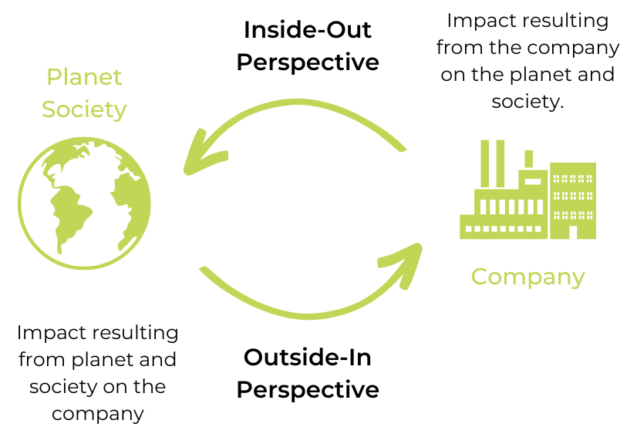
Double Materiality Analysis
Impact resulting from the company on the planet and society
Sustainability related Risks and Opportunities (resulting from planet and society) creating financial effects on the company
Impacts, Risks, and Opportunities assessed over short, medium and long term time horizons, as well as across the entire value chain (own operations, upstream and downstream)

Slide 13
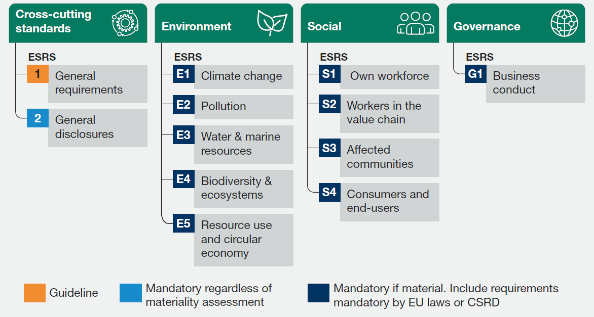
European Sustainability Reporting Standards (ESRS)
82 disclosure requirements
~1,200 datapoints, of which > 2/3 narrative/semi-narrative
Areas covered by disclosures
Governance
Strategy
Impact, risk and opportunity management
Policies
Actions and resources
Targets
Metrics

Slide 14
EU ESG Regulation and Reporting Ecosystem
Limited assurance
2025
(FY24)
2026
(FY25)
2027
(FY26)
2029
(FY28)
Entities subject to NFRD
Large entities not subject to NFRD
Listed SMEs
Non-EU companies
Meeting at least 2 of the following 3 criteria:
> 500 employees
> €40m turnover
> €20m assets
Meeting at least 2 of the following 3 criteria:
> 250 employees
> €40m turnover
> €20m assets
Meeting at least 2 of the following 3 criteria:
> 10 employees
> €0.7m turnover
> €0.35m assets
> €150m turnover in the EU and meet either of the following:
At least one large or listed subsidiary in the EU or
At least one branch in the EU with more than €40m in net turnover
HELLENiQ ENERGY
14
Transposition into National Law in Dec 2024

Slide 15
Σύγκριση προτύπων και πλαισίων αναφοράς που αξιοποιούνται στη δημοσιοποίηση στοιχείων βιωσιμότητας
Υποχρεωτικά
Διπλή Ουσιαστικότητα
Αποτύπωση χρηματοοικονομικών στοιχείων
Περιβάλλον
Κοινωνία
Διακυβέρνηση
Έλεγχος
Κλαδική εξειδίκευση
X
X
X
X
X
X
X
X
Can be made mandatory by national adoption
X
X
X
Includes some governance aspects
Determined by local regulations
Provides a set of principles across sectors
X
While not in focus, allows for consideration
X
X
X
X
X
X
X
X
X
X
Includes some governance aspects
X
Provides supplementary guidance
X
X
X
X
Includes some governance aspects
Provides
sector guidance
X
X
Source:ESMA EU

Slide 16
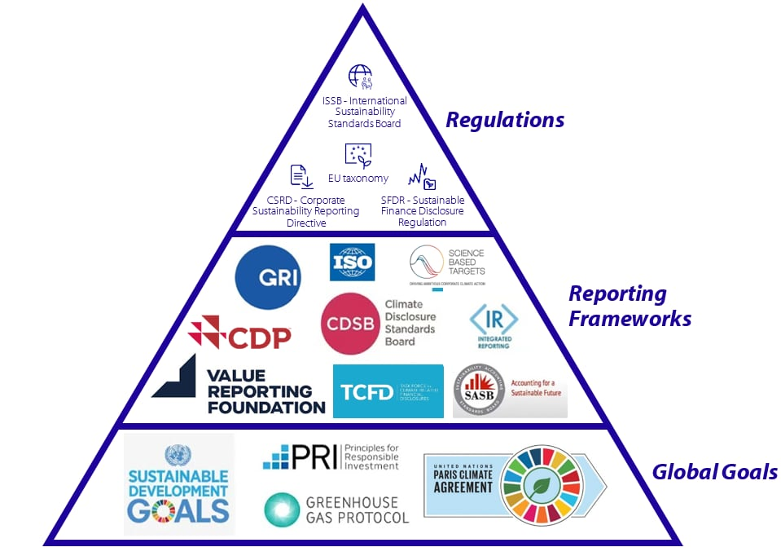
Νομοθετικό πλαίσιο και δείκτες ESG
Νομοθεσία
Πλαίσια Αναφοράς
Παγκόσμιοι Στόχοι

Slide 17
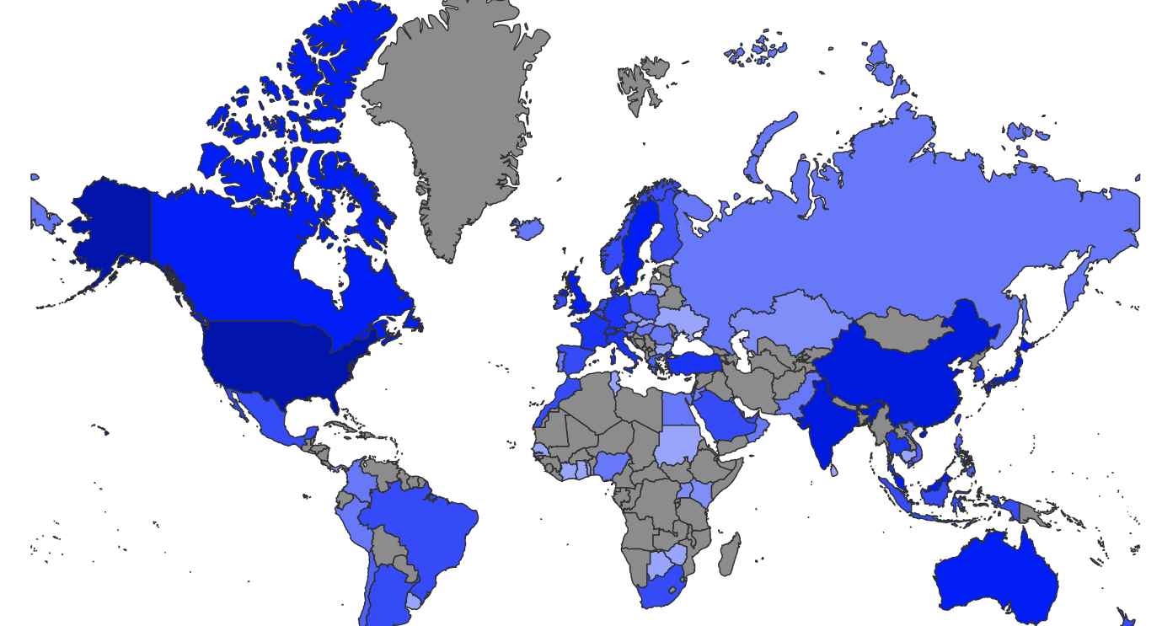
Ο παγκόσμιος χάρτης με τις ESG επίδοσεις των εταιρειών ανα χώρα παρουσιάζει περιφερειακές ανισότητες, με την Ευρώπη και τις αναπτυγμένες οικονομίες να πρωτοστατούν
ESG Επιδόσεις των Εταιρειών ανα χώρα παγκοσμίως, [2023]
Low
High
Source: Refinitiv, HAEE’s Analysis
Notes:
Η Δυτική Ευρώπη, ο Καναδάς και η Αυστραλία εμφανίζουν τις υψηλότερες βαθμολογίες ESG, όπως αποτυπώνεται στις πιο σκούρες μπλε περιοχές του χάρτη.
Οι ΗΠΑ κατατάσσονται κάτω από τους κορυφαίους της Ε.Ε., κάτι που υποδηλώνει ισχυρή δέσμευση σε επίπεδο επιχειρήσεων, αλλά και επίδραση από την πολυμορφία κανονισμών και διαφορετικά πρότυπα σε επίπεδο Πολιτειών.
Η Κίνα, η Ινδία και τμήματα της Λατινικής Αμερικής βρίσκονται στο μεσαίο εύρος βαθμολογιών. Παρουσιάζουν αυξημένη συμμετοχή, αλλά υστερούν σε συνέπεια, διαφάνεια και περιβαλλοντικές επιδόσεις.
Το 2023 σημειώθηκε σημαντική αύξηση στον αριθμό των εταιρειών με υψηλή ESG επίδοση. Το ποσοστό αυτών των επιχειρήσεων αυξήθηκε κατά 160% σε σχέση με το 2020.
Ο παγκόσμιος χάρτης αναδεικνύει ένα διαχωρισμό μεταξύ Βορρά–Νότου και Δύσης–Ανατολής, με τις επιδόσεις ESG να σχετίζονται στενά με:
το ρυθμιστικό περιβάλλον (regulatory enforcement),
την πρόσβαση σε κεφάλαια,
και την υιοθέτηση ESG προτύπων σε εθνικό επίπεδο.

Slide 18
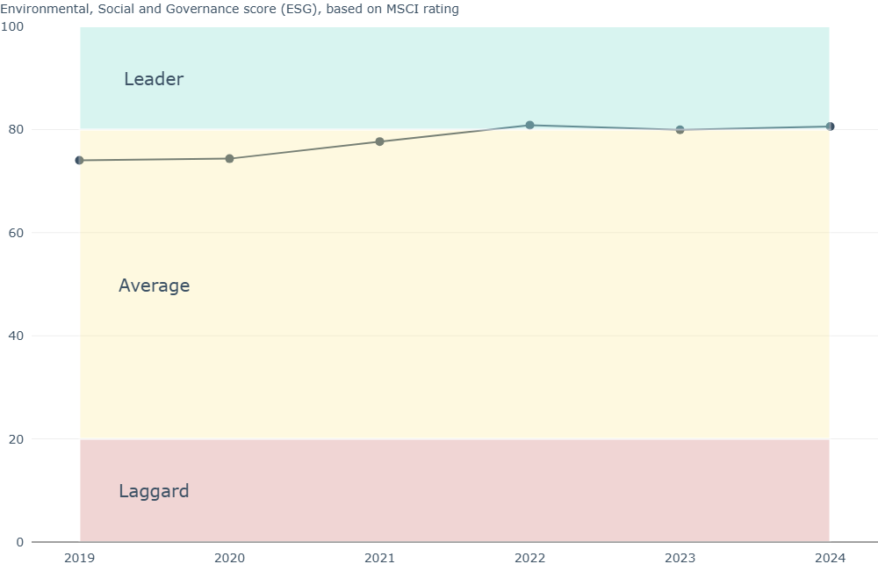
Σύγκριση προτύπων και πλαισίων αναφοράς που αξιοποιούνται στη δημοσιοποίηση στοιχείων βιωσιμότητας
Το 2024, ο μέσος ESG δείκτης των μεγάλων ευρωπαϊκών εταιρειών ανέρχεται στο 80,6, υποδηλώνοντας οτι η ήπειρος πρωτοστατεί στον τομέα. Αξίζει να σημειωθεί πως οι εταιρείς που υπάγονται στην κατηγορία «Leader» στον τομέα των ESG παρουσίαζουν ευθυγράμμιση με τον κλιματικό στόχο των 2°C.
Source: Εuropean Environmental Agency

Slide 19
Tαξινόμηση χωρών βάσει της ESG επίδοσης τους στην ΕΕ, [2024]
Source: Refinitiv, HAEE’s Analysis
Notes:
Η σχετικά χαμηλή θέση της Ελλάδας στην ESG κατάταξη (Environmental, Social, and Governance) για το 2024 μπορεί να αποδοθεί σε μια σειρά από διαρθρωτικά, θεσμικά και οικονομικά ζητήματα που επηρεάζουν τη συνολική επίδοση της χώρας σε σχέση με άλλες ευρωπαϊκές χώρες. Μερικοί βασικοί λόγοι περιλαμβάνουν:
🔹 Περιβαλλοντικός Τομέας (Environmental):
Υψηλή εξάρτηση από ορυκτά καύσιμα – Αν και η διείσδυση των ΑΠΕ αυξάνεται, η ενεργειακή μετάβαση προχωρά πιο αργά συγκριτικά με άλλες χώρες.
Καθυστερήσεις στην εφαρμογή πράσινων πολιτικών – Παρά την πρόοδο σε τομείς όπως η ηλεκτροκίνηση και οι ενεργειακές κοινότητες, η εφαρμογή του κλιματικού νόμου και άλλων πολιτικών δεν είναι ακόμα πλήρως αποτελεσματική.
Αδύναμος περιβαλλοντικός έλεγχος – Χρόνιες αδυναμίες στην περιβαλλοντική αδειοδότηση, διαχείριση αποβλήτων και προστασία της βιοποικιλότητας.
🔹 Κοινωνικός Τομέας (Social):
Ανισότητες – Υψηλά ποσοστά ανεργίας (ιδίως στους νέους), κοινωνικός αποκλεισμός και περιορισμένη πρόσβαση σε βασικές υπηρεσίες σε ορισμένες περιοχές.
Εκπαίδευση και κατάρτιση – Έλλειψη επενδύσεων σε δεξιότητες για τη βιώσιμη ανάπτυξη, όπως η πράσινη κατάρτιση και οι τεχνολογίες του μέλλοντος.
Υποδομές υγείας και πρόνοιας – Περιορισμένοι πόροι και υποδομές, με άνισο γεωγραφικό αντίκτυπο.
🔹 Τομέας Διακυβέρνησης (Governance):
Διοικητική αναποτελεσματικότητα – Προκλήσεις στη διαφάνεια, την αποδοτικότητα και τη λογοδοσία του δημοσίου τομέα.
Δείκτες διαφθοράς – Η Ελλάδα καταγράφει χαμηλότερες επιδόσεις στους διεθνείς δείκτες αντιλαμβανόμενης διαφθοράς.
Καθυστερήσεις στην εφαρμογή του ESG reporting – Η συμμόρφωση με κανονισμούς όπως ο CSRD και η Ε.Ε. Ταξινομία δεν είναι ακόμη καθολική ή ώριμη σε όλες τις εταιρείες.

Slide 20
Επιδώσεις ESG των Ελληνικών Εισηγμένων Επιχειρήσεων
Ελληνικές εισηγμένες εταιρείες με βάση την ESG βαθμολογία, [2023]
Μέσος Όρος: 57.3
Κατανομή βαθμολογίας Ελληνικών Εταιρειών βάση της επίδοσής τους σε θέματα ESG (%), [2016 – 2023]
2023
Source: Refinitiv, HAEE’s Analysis

Slide 21
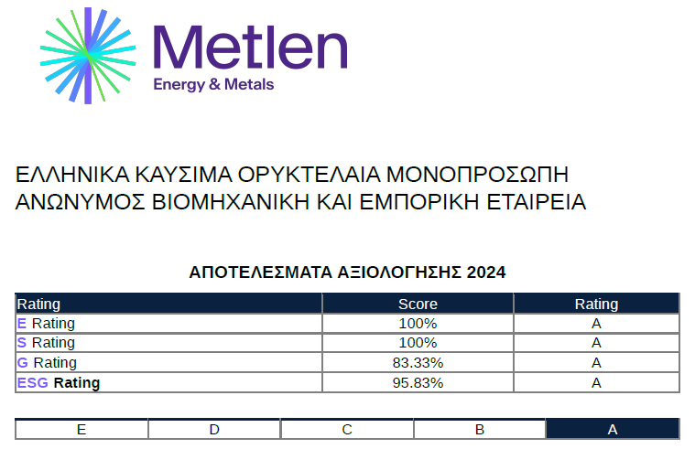
Αξιολογήσεις ESG
Ανεξάρτητες αξιολογήσεις σε διεθνές επίπεδο
Διατραπεζικά ερωτηματολόγια ESG
Ερωτηματολόγια ESG:
Ασφαλιστικές εταιρίες
Επενδυτές/μέτοχοι
Πελάτες/προμηθευτές

Slide 22
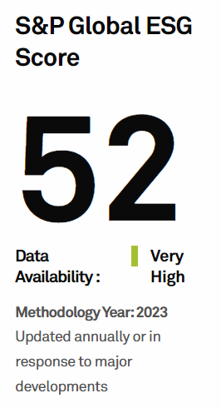
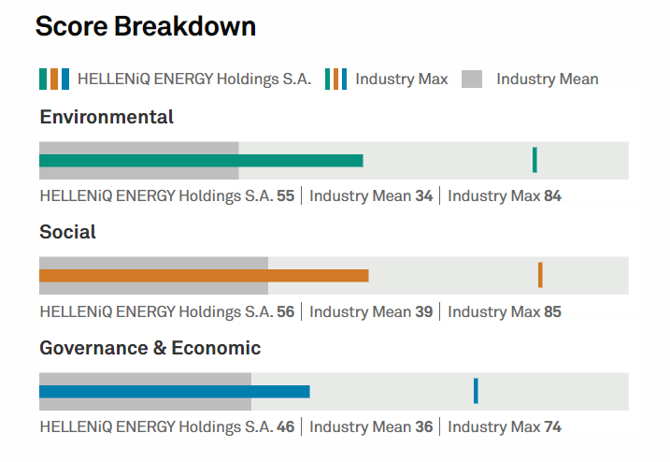
S&P Corporate Sustainability Assessment
Notes:
CDP: 2022: A-, 2021: B , 2018-2020: B-

Slide 23
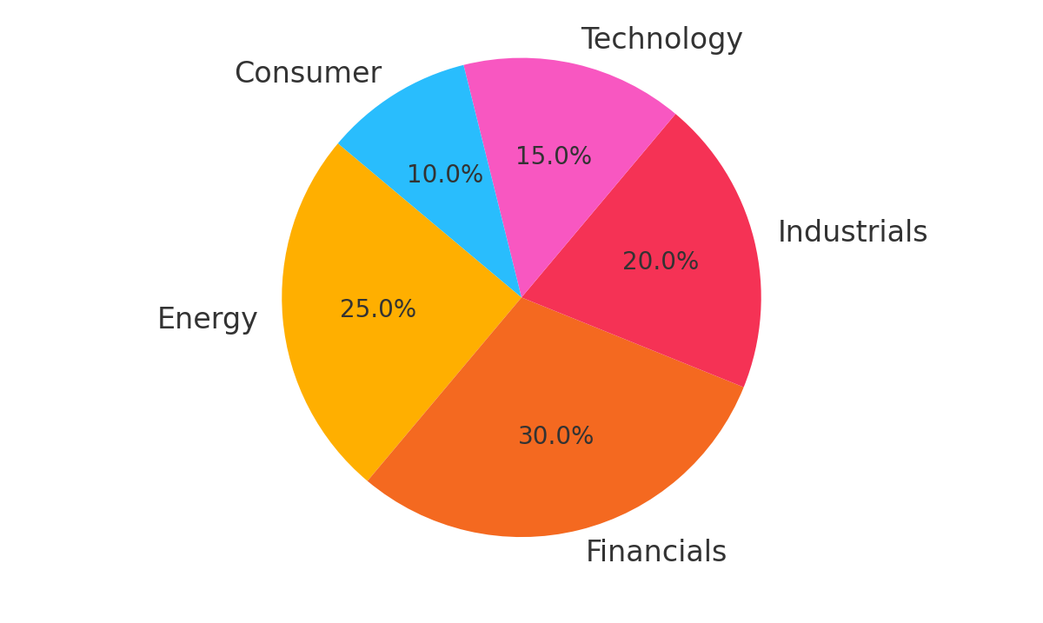
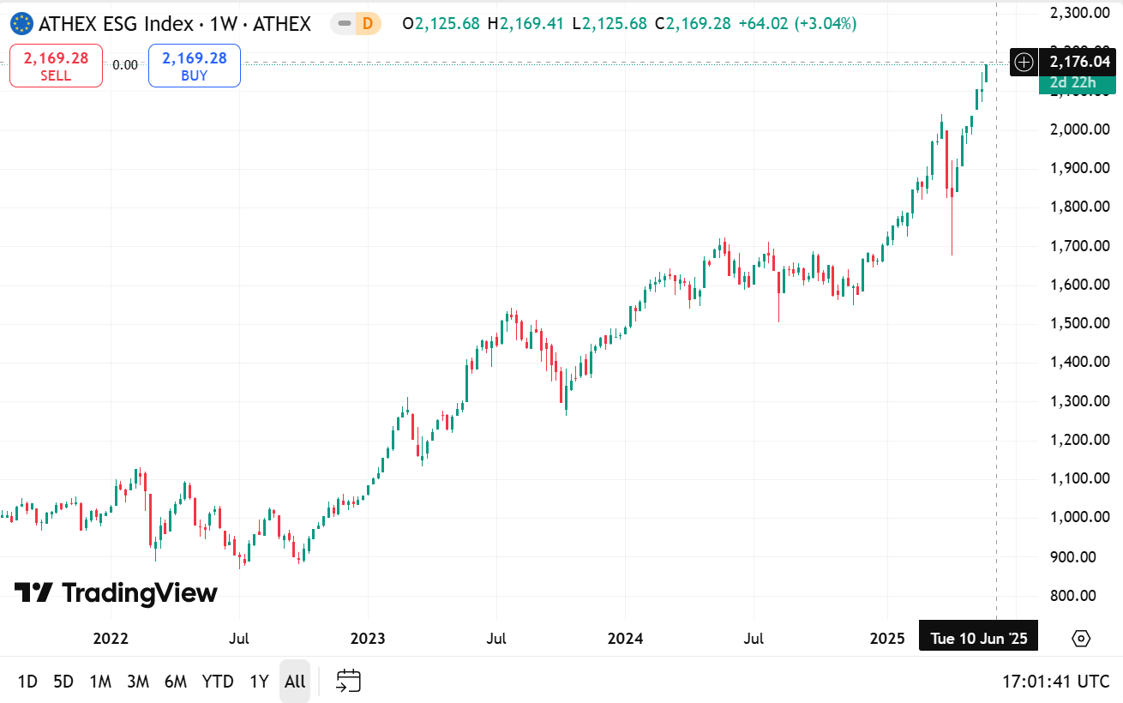
ΑΤΗΕΧ ESG INDEX
Κατανομή Κλάδων στον Δείκτη ATHEX ESG
Γενικά Στοιχεία
Έναρξη Δείκτη: 2 Αυγούστου 2021, με τιμή βάσης 1.000 μονάδες
Αριθμός Εταιρειών: 60
Συνολική Κεφαλαιοποίηση Δείκτη: 40,67 δισ. ευρώ
Μέσο Μέγεθος Εταιρείας: 677,8 εκατ. ευρώ
Τομείς Δραστηριότητας: 39
Ο δείκτης ATHEX ESG δεν αξιολογεί απευθείας τις επιδόσεις των εταιρειών στους ESG τομείς, αλλά βασίζεται σε κριτήρια συμμόρφωσης και αποκάλυψης πληροφοριών. Ο ίδιος ο Οδηγός Μεθοδολογίας του δείκτη το αναφέρει ξεκάθαρα:
📌 «Ο δείκτης βασίζεται στη διαθεσιμότητα δημοσιευμένων πληροφοριών ESG, και αξιολογεί την ύπαρξη πολιτικών, συστημάτων και διαδικασιών, όχι το τελικό επίπεδο επίδοσης»
Source:ΑΤΗΕΧ, Trading View
Notes:
Εκκίνηση το 2022 τα 999.16

Slide 24
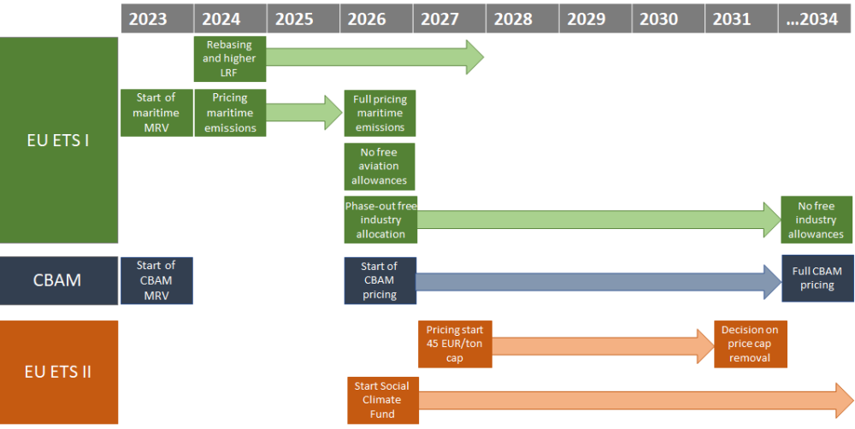
Χρονοδιάγραμμα Συστημάτων
Αξιολόγηση για πιθανή ένταξη των διυλιστηρίων στο CBAM
2024
2027
Διυλιστήρια
*
*
Εταιρείες εμπορίας
*Αφορά τους τομείς που εντάσσονται στο CBAM
Πηγή: carboneer, Energy post

Slide 25
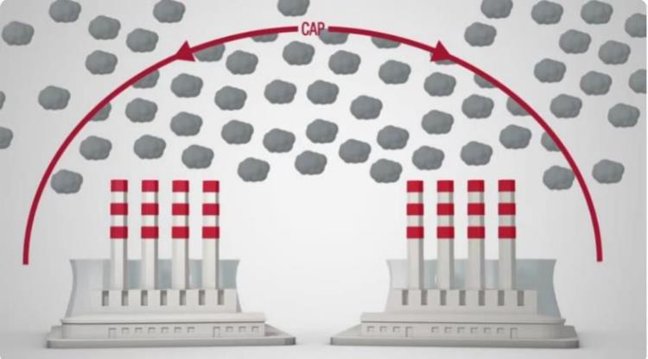
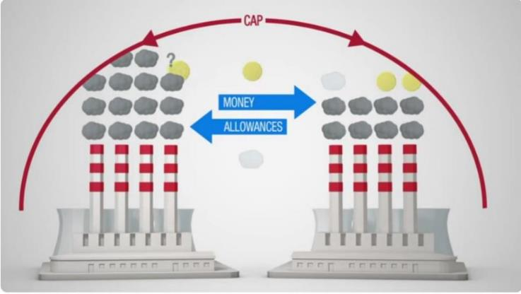
Σύστημα Εμπορίας Δικαιωμάτων Εκπομπών (ΣΕΔΕ – EU ETS)
Η πρώτη αγορά εκπομπών CO2 παγκοσμίως
Στο πλαίσιο του ΣΕΔΕ υπάρχει η υποχρέωση παρακολούθησης και επαλήθευσης των εκπομπών CO₂ και παράδοσης των απαιτούμενων δικαιωμάτων ετησίως (1 δικαίωμα = 1 εκπομπή τόνου CO₂)
Αφορά βιομηχανικές εγκαταστάσεις υψηλής ενεργειακής έντασης, ηλεκτροπαραγωγή και αεροπλοΐα
Notes:
Το ΣΕΔΕ αποτελεί το βασικό εργαλείο της πολιτικής της Ε.Ε. για την καταπολέμηση της κλιματικής αλλαγής και τη μείωση των εκπομπών αερίων του θερμοκηπίου με οικονομικά αποδοτικό τρόπο.

Slide 26
EU ETS - Διύλιση
Ο κλάδος της διύλισης συμμετέχει στο Ευρωπαϊκό ΣΕΔΕ από την έναρξή του το 2005 (Οδηγία 2003/87/ΕΚ).
4^{η} φάση (2021 – 2030): 1^{η} περίοδος: 2021-2025, 2^{η} περίοδος: 2026-2030
Δωρεάν δικαιώματα
Τα διυλιστήρια λαμβάνουν δωρεάν δικαιώματα επειδή είναι εκτεθειμένα στη διαρροή άνθρακα (CLL) – Συνεχώς μειώνονται με στόχο την κατάργηση
Πηγή: Emissions Trading Extra – Life EXT

Slide 27
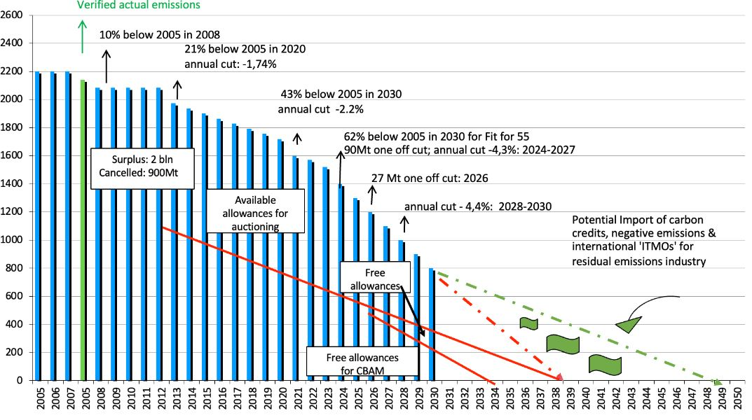
Αλλαγές στο cap - Κατάργηση το 2039
Πηγή: emissierechten.nl
Notes:
Μείωση LRF (γραμμικός συντελεστής μείωσης) από 2,2% σε 4,3% (2024) και 4,4% (2028)
Rebasing
-90εκ. EUAs (2024)
-27 εκ. EUAs (2026)
+78,4 εκ. EUAs (2024)
λόγω εισαγωγής της ναυτιλίας

Slide 28
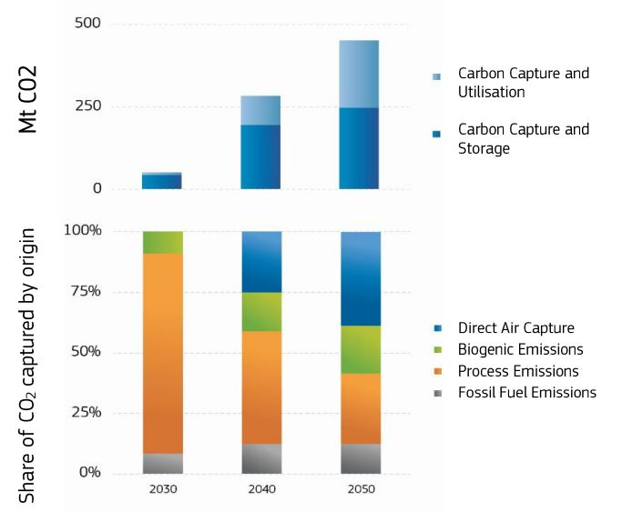
Industrial Carbon Management Strategy
Τα αποτελέσματα μοντελοποίησης για την επίτευξη των κλιματικών στόχων της ΕΕ δείχνουν ότι:
Για το 2040, περίπου 280 εκατομμύρια τόνοι CO₂ θα πρέπει να δεσμευτούν
Έως το 2050, περίπου 450 εκατομμύρια τόνοι CO₂ θα πρέπει να δεσμευτούν
Notes:
H ΕΕ προτείνει στόχο μείωσης των εκπομπών ΑτΘ κατά 90% έως το 2040, σταδιακή εξάλειψη καυσίμων άνθρακα και μείωση συνολικής χρήσης ορυκτών καυσίμων κατά 80%.
Η επόμενη Επιτροπή θα υποβάλει σχετική νομοθετική πρόταση, μετά τις ευρωπαϊκές εκλογές, η οποία θα συμφωνηθεί με το Ευρωπαϊκό Κοινοβούλιο και τα κράτη μέλη.
Συνοπτικά, οι βασικές διαφορές των τριών επιλογών που εξετάστηκαν είναι:
- 1η επιλογή: Στόχος μείωσης έως 80%. Αφήνει σε μεγάλο βαθμό την ανάπτυξη νέων τεχνολογιών για το 2041- 2050.
- 2η επιλογή: Στόχος μείωσης 85% - 90%. Όπως η 1η επιλογή με περαιτέρω ανάπτυξη δέσμευσης άνθρακα και ηλεκτρονικών καυσίμων, καθώς και σημαντικές μειώσεις εκπομπών ΑτΘ εκτός CO2 (αγροτικός τομέας, απορροφήσεις LULUCF).
- 3η επιλογή: Στόχος μείωσης 90% - 95%. Όπως η 2η επιλογή με ταχύτερες επενδύσεις για την ανάπτυξη νέων τεχνολογιών χαμηλών εκπομπών άνθρακα την περίοδο 2031 – 2040 (παραγωγή υδρογόνου με ηλεκτρόλυση, CCS, CCUS, Carbon removals).
Ως προς τις επενδυτικές ανάγκες για την περίοδο 2031 – 2050, αυτές προσδιορίζονται σε €660 δισ. ετησίως για το ενεργειακό σύστημα (vs €250 δισ. ετησίως την περίοδο 2021 – 2030) και σε €870 δισ. ετησίως για τις μεταφορές.

Slide 29
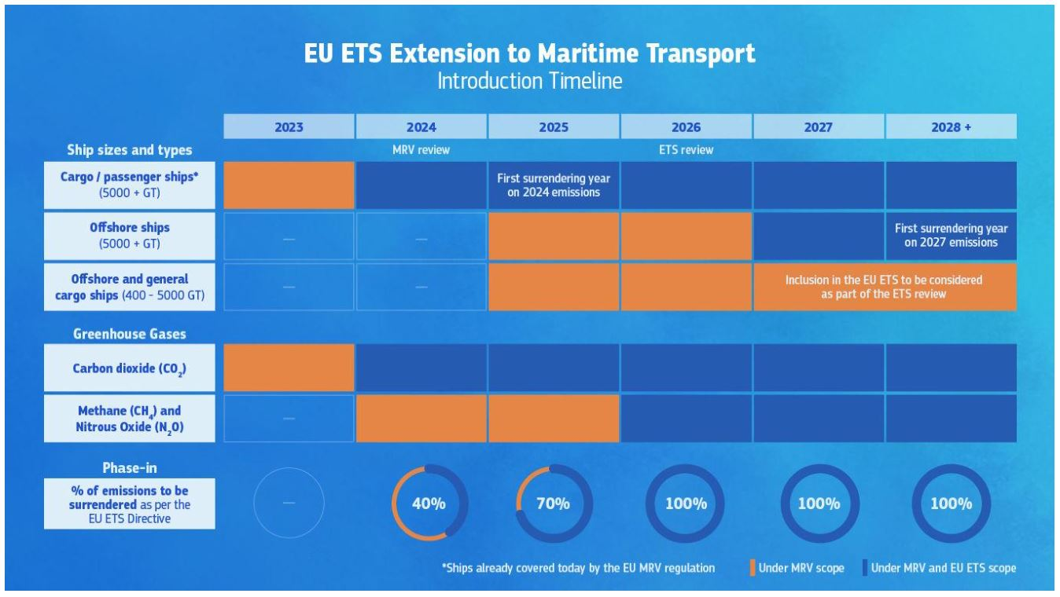
Εισαγωγή Ναυτιλίας στο υπάρχον ETS (1) από το 2024
Πηγή: Europa
Όλα τα δικαιώματα δημοπρατούνται – δεν δίνονται δωρεάν δικαιώματα
Notes:
Αφορά τις εκπομπές σε ποσοστό:
100% από λιμένα εντός EE σε λιμένα εντός EE
50% από λιμένα εκτός EE σε λιμένα εντός EE
50% από λιμένα εντός EE σε λιμένα εκτός EE
EU has been collecting MRV data since 2018
Εξαιρέσεις έως το 2030:
5% λιγότερα δικαιώματα για τα πλοία κατηγορίας πάγου
Πλόες επιβατηγών (εκτός από κρουαζιερόπλοια) & ro-pax σε νησιά με πληθυσμό <200.000 κατοίκων (στο ίδιο ΚΜ)
Πλόες μεταξύ ΚΜ (πλησιέστερα) χωρίς χερσαία σύνορα π.χ. Ελλάδα-Κύπρος
Πλόες από εξόχως απόκεντρη περιοχή εντός του ίδιου ΚΜ

Slide 30
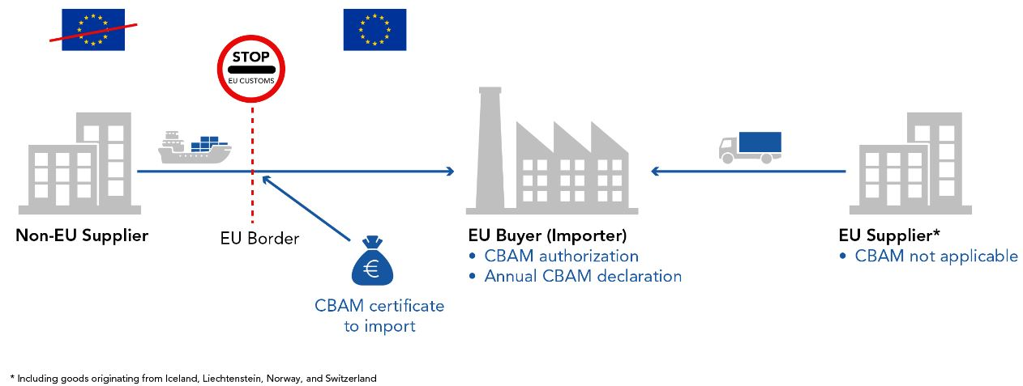
Carbon Border Adjustment Mechanism – CBAM (Μηχανισμός Συνοριακής Προσαρμογής Άνθρακα)
Εφαρμόζεται στα εμπορεύματα 6 (αρχικά) τομέων κατά την εισαγωγή τους στην ΕΕ (τελωνειακό έδαφος)
Notes:
CBAM factor until 2025: 100%, CBAM factor 2026: 97,5%, CBAM factor 2027: 95%, CBAM factor 2028: 90%, CBAM factor 2029: 77,5%, CBAM factor 2030: 51,5%, CBAM factor 2031: 39%, CBAM factor 2032: 26,5%, CBAM factor 2033: 14%, 2034 and onwards no CBAM factor
CBAM is a new policy tool proposed by the European Union (EU)
Designed to address carbon leakage and ensure a level playing field for EU industries in a carbon-constrained world
CBAM will place a carbon price on imported goods based on their embedded carbon content, similar to the EU's Emissions Trading System (ETS)
CBAM entered into force 16/05/2023

Slide 31
Νέο ETS (2) - Ξεχωριστό σύστημα
Στόχοι EU ETS 2 2030
Οδικές μεταφορές & κτίρια: Μείωση 43% σε σχέση με το 2005
Πρόσθετοι τομείς: Μείωση 42% σχέση με το 2005
Upstream system (ETS 2) vs Downstream system (ETS 1)
Η διαφορά με το ETS 1 είναι ότι υπόχρεοι για την παράδοση των δικαιωμάτων είναι οι προμηθευτές καυσίμων (εταιρείες εμπορίας).
Όλα τα δικαιώματα δημοπρατούνται –
δεν δίνονται δωρεάν δικαιώματα
Πηγή: FIA Region I
Notes:
Οι πρόσθετοι τομείς αντιστοιχούν στις ακόλουθες πηγές εκπομπών, οι οποίες ορίζονται στις κατευθυντήριες γραμμές της IPCC από το 2006 για τις εθνικές απογραφές αερίων θερμοκηπίου: α) Βιομηχανίες ενέργειας (κωδικός κατηγορίας πηγών 1A1), εξαιρουμένων των κατηγοριών που ορίζονται στο δεύτερο εδάφιο στοιχείο α) του παρόντος παραρτήματος· β) Μεταποιητικές βιομηχανίες και κατασκευές (κωδικός κατηγορίας πηγών 1A2).
Fuels from additional sectors such as smaller manufucturing
After a three-year preparatory phase (with reporting obligations starting in 2024), the EU ETS 2 is to start in 2027. The start of the system can be postponed once to 2028 if gas and oil prices are at a high level. 15/7/2026 conditions met: 1. Six months ending 30/6/2026 Average Title Transfer Facility gas price > TTF gas price 2/22 +3/22
2. Six months ending 30/6/26 Average brent crude oil price >2x 5 preceding years average brent crude oil price
“ρυθμιζόμενη οντότητα” για τους σκοπούς του κεφαλαίου IVα: οποιοδήποτε φυσικό ή νομικό πρόσωπο, εξαιρουμένου του τελικού καταναλωτή των καυσίμων, το οποίο ασκεί τη δραστηριότητα που αναφέρεται στο παράρτημα ΙΙΙ και το οποίο εμπίπτει σε μία από τις ακόλουθες κατηγορίες: i) όταν το καύσιμο περνά από φορολογική αποθήκη όπως ορίζεται στο άρθρο 3 σημείο 11) της οδηγίας (ΕΕ) 2020/262 του Συμβουλίου (***), ο εγκεκριμένος αποθηκευτής, όπως ορίζεται στο άρθρο 3 σημείο 1) της εν λόγω οδηγίας, ο οποίος είναι υπόχρεος για την καταβολή του ειδικού φόρου κατανάλωσης που καθίσταται απαιτητός δυνάμει του άρθρου 7 της εν λόγω οδηγίας· ii) εάν δεν εφαρμόζεται το σημείο i) του παρόντος στοιχείου, οποιοδήποτε άλλο πρόσωπο υπόχρεο για την καταβολή του ειδικού φόρου κατανάλωσης που έχει καταστεί απαιτητός σύμφωνα με το άρθρο 7 της οδηγίας (ΕΕ) 2020/262 ή το άρθρο 21 παράγραφος 5 πρώτο εδάφιο της οδηγίας 2003/96/ΕΚ του Συμβουλίου (****) όσον αφορά τα καύσιμα που καλύπτονται από το κεφάλαιο IVα της παρούσας οδηγίας· iii) αν τα σημεία i) και ii) του παρόντος στοιχείου δεν εφαρμόζονται, οποιοδήποτε άλλο πρόσωπο το οποίο πρέπει να καταγραφεί από τις σχετικές αρμόδιες αρχές του κράτους μέλους με σκοπό την καταβολή του ειδικού φόρου κατανάλωσης, συμπεριλαμβανομένου κάθε προσώπου που απαλλάσσεται από την καταβολή του ειδικού φόρου κατανάλωσης, όπως αναφέρεται στο άρθρο 21 παράγραφος 5 τέταρτο εδάφιο της οδηγίας 2003/96/ΕΚ· iv) αν τα σημεία i), ii) και iii) δεν εφαρμόζονται, ή αν περισσότερα του ενός πρόσωπα είναι αλληλεγγύως και εις ολόκληρον υπόχρεα για την πληρωμή του ίδιου ειδικού φόρου κατανάλωσης, οποιοδήποτε άλλο πρόσωπο που ορίζεται από κράτος μέλος·

Slide 32
Χρονοδιάγραμμα ETS 2
31/5: Παράδοση δικαιωμάτων 2027
Ξεκινά η τιμολόγηση αν είναι υψηλές οι τιμές ενέργειας
LRF=5,38%*
1/1: Άδειες εκπομπής ΑτΘ
30/4: Αναφορά ιστορικών εκπομπών
2024 2025 2026 2027 2028 2029 2030 2031 2032
Ξεκινά η τιμολόγηση
Όριο τιμής 45€/ tn CO₂
Frontloading +30%
31/10: Αξιολόγηση για τη σύζευξη των δύο συστημάτων
Παρακολούθηση εκπομπών/ Ιστορικές εκπομπές
LRF=5,10%
Κοινωνικό Ταμείο για το Κλίμα (SCF) έως 2032
*Έτος αναφοράς 2025
Notes:
Frontloading: 30% περισσότερα διαθέσιμα δικαιώματα για την αποφυγή μεγάλης αύξησης της τιμής & τη δυνατότητα hedging
Κοινωνικό Ταμείο για το Κλίμα έως το 2032: έσοδα από 50 εκ. δικαιώματα από ETS 1 + έσοδα από πλειστηριασμό 150 εκ. δικαιωμάτων + εναπομείναντα δικαιώματα (μέγιστο ποσό 65 δισ ευρώ)
Ξεκινάει το 2027 μετά από τριετή φάση προετοιμασίας (από το 2024 ξεκινάει η υποχρέωση αναφοράς των εκπομπών)
Οι πρόσθετοι τομείς αντιστοιχούν στις ακόλουθες πηγές εκπομπών, οι οποίες ορίζονται στις κατευθυντήριες γραμμές της IPCC από το 2006 για τις εθνικές απογραφές αερίων θερμοκηπίου: α) Βιομηχανίες ενέργειας (κωδικός κατηγορίας πηγών 1A1), εξαιρουμένων των κατηγο ριών που ορίζονται στο δεύτερο εδάφιο στοιχείο α) του παρόντος παραρτήματος· β) Μεταποιητικές βιομηχανίες και κατασκευές (κωδικός κατηγορίας πηγών 1A2).
Fuels from additional sectors such as smaller manufucturing
After a three-year preparatory phase (with reporting obligations starting in 2024), the EU ETS 2 is to start in 2027. The start of the system can be postponed once to 2028 if gas and oil prices are at a high level. 15/7/2026 conditions met: 1. Six months ending 30/6/2026 Average Title Transfer Facility gas price > TTF gas price 2/22 +3/22
2. Six months ending 30/6/26 Average brent crude oil price >2x 5 preceding years average brent crude oil price
“ρυθμιζόμενη οντότητα” για τους σκοπούς του κεφαλαίου IVα: οποιοδήποτε φυσικό ή νομικό πρόσωπο, εξαιρουμένου του τελικού καταναλωτή των καυσίμων, το οποίο ασκεί τη δραστηριότητα που αναφέρεται στο παράρτημα ΙΙΙ και το οποίο εμπίπτει σε μία από τις ακόλουθες κατηγορίες: i) όταν το καύσιμο περνά από φορολογική αποθήκη όπως ορίζεται στο άρθρο 3 σημείο 11) της οδηγίας (ΕΕ) 2020/262 του Συμβουλίου (***), ο εγκεκριμένος αποθηκευτής, όπως ορίζεται στο άρθρο 3 σημείο 1) της εν λόγω οδηγίας, ο οποίος είναι υπόχρεος για την καταβολή του ειδικού φόρου κατανάλωσης που καθίσταται απαιτητός δυνάμει του άρθρου 7 της εν λόγω οδηγίας· ii) εάν δεν εφαρμόζεται το σημείο i) του παρόντος στοιχείου, οποιοδήποτε άλλο πρόσωπο υπόχρεο για την καταβολή του ειδικού φόρου κατανάλωσης που έχει καταστεί απαιτητός σύμφωνα με το άρθρο 7 της οδηγίας (ΕΕ) 2020/262 ή το άρθρο 21 παράγραφος 5 πρώτο εδάφιο της οδηγίας 2003/96/ΕΚ του Συμβουλίου (****) όσον αφορά τα καύσιμα που καλύπτονται από το κεφάλαιο IVα της παρούσας οδηγίας· iii) αν τα σημεία i) και ii) του παρόντος στοιχείου δεν εφαρμόζονται, οποιοδήποτε άλλο πρόσωπο το οποίο πρέπει να καταγραφεί από τις σχετικές αρμόδιες αρχές του κράτους μέλους με σκοπό την καταβολή του ειδικού φόρου κατανάλωσης, συμπεριλαμβανομένου κάθε προσώπου που απαλλάσσεται από την καταβολή του ειδικού φόρου κατανάλωσης, όπως αναφέρεται στο άρθρο 21 παράγραφος 5 τέταρτο εδάφιο της οδηγίας 2003/96/ΕΚ· iv) αν τα σημεία i), ii) και iii) δεν εφαρμόζονται, ή αν περισσότερα του ενός πρόσωπα είναι αλληλεγγύως και εις ολόκληρον υπόχρεα για την πληρωμή του ίδιου ειδικού φόρου κατανάλωσης, οποιοδήποτε άλλο πρόσωπο που ορίζεται από κράτος μέλος·
Άρθρο 30ια Αναβολή της εμπορίας εκπομπών για τα κτίρια, τις οδικές μεταφορές και άλλους τομείς έως το 2028 σε περίπτωση εξαιρετικά υψηλών τιμών ενέργειας 1. Έως τις 15 Ιουλίου 2026, η Επιτροπή δημοσιεύει ανακοίνωση στην Επίσημη Εφημερίδα της Ευρωπαϊκής Ένωσης σχετικά με το κατά πόσον έχουν ικανοποιηθεί μία ή και οι δύο από τις ακόλουθες προϋποθέσεις: α) η μέση τιμή αερίου TTF για τους έξι ημερολογιακούς μήνες μέχρι τις 30 Ιουνίου 2026ήταν υψηλότερη από τη μέση τιμή αερίου TTF τον Φεβρουάριο και τον Μάρτιο του 2022· β) η μέση τιμή αργού πετρελαίου Brent για τους έξι ημερολογιακούς μήνες έως τις 30 Ιουνίου 2026υπερέβη το διπλάσιο της μέσης τιμής αργού πετρελαίου Brent κατά τα πέντε προηγούμενα έτη· η πενταετής περίοδος αναφοράς είναι η πενταετής περίοδος που λήγει πριν από τον πρώτο μήνα της περιόδου έξι ημερολογιακών μηνών. 2. Όταν πληρούνται μία ή και οι δύο προϋποθέσεις που αναφέρονται στην παράγραφο 1, εφαρμόζονται οι ακόλουθοι κανόνες: α) κατά παρέκκλιση από το άρθρο 30γ παράγραφος 1, το πρώτο έτος για το οποίο καθορίζεται η ποσότητα δικαιωμάτων σε επίπεδο Ένωσης είναι το 2028 και, κατά παρέκκλιση από το άρθρο 30γ παράγραφος 3, το πρώτο έτος για το οποίο προσαρμόζεται η ποσότητα δικαιωμάτων σε επίπεδο Ένωσης είναι το 2029·

Slide 33
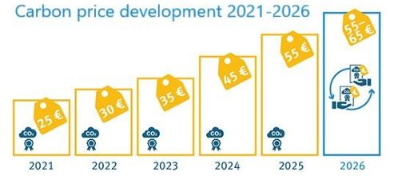
Το παράδειγμα της Γερμανίας
Εθνικό ETS (nETS) για θέρμανση και μεταφορές από το 2021 -όλες οι εκπομπές καυσίμων εκτός EU ETS
Το άμεσο κόστος ETS επωμίζονται οι εταιρείες που διακινούν ορυκτά καύσιμα (εμπορικές εταιρείες).
Το κόστος τελικά περνάει στους καταναλωτές μέσω της αγοράς του προϊόντος (cost pass-through).
2021 (25€): +7,9 ct/l για το diesel, +7 ct/l για τη βενζίνη και +6 ct/10 kWh για το φυσικό αέριο
Λαμβάνονται μέτρα που αφορούν την στήριξη των καταναλωτών
Όλα τα έσοδα (13,6 εκ. € το 2021 & 2022) πάνε στο «Ταμείο για το Κλίμα και τον Μετασχηματισμό»
2021 & 2022: μαζούτ, LPG, φυσικό αέριο, βενζίνη, diesel
2023: Γαιάνθρακας
2024: Καύσιμα από καύση αποβλήτων
Πηγή: DEHSt - German Emissions Trading Authority
Notes:
It is phased in gradually, with an increasing fixed price per tonne of CO from 2021 to 2025. In 2026, auctions with minimum and maximum prices will be introduced. All main fuel types (gasoline, diesel, heating oil, natural and liquid gases) were covered from the outset, while other fuels will gradually be phased in by 2024. During the fixed price and price corridor phases, the cap is flexible.
In November, the German Parliament adopted an amendment to the “Fuel Emissions Trading Act” to suspend the planned increase of the COprice in 2023 in response to the energy crisis. The price increase of EUR 5 (USD 5.26) per tonne to reach EUR 35 (USD 36.84), which was due to take effect from January 2023, will now come into force from January 2024. The follow-up increases planned for 2024 and 2025 will also be postponed by one year. The postponement will not affect the start of the auctioning phase in 2026.
Depending on the sector, different operators must purchase the allowances: For petroleum products, it is traders and producers (refineries). In the case of natural gas, it is suppliers to consumers (municipal utilities)5.

Slide 34
Εργαλεία χρηματοδότησης της ΕΕ και εκτιμώμενο χρονοδιάγραμμα, 2024
Ονομασία | Περίοδος | Ποσό χρηματοδότησης (δις) | Πηγή Χρηματοδότησης | Επενδύσεις
RRF | 2021-2026 | €723.8 | Next GenerationEU Green Bonds | Δάνεια Επιχορηγήσεις
REPowerEU | 2022-2026 | €300 | RRF ETS Allowances Brexit Adjustment Reserve Cohesion Funds | Δάνεια Επιχορηγήσεις
ERDF Cohesion Funds | 2021-2027 | €274 | EU budget | Επιχορηγήσεις
Connecting Europe Facility | 2021-2027 | €42.3 | EU budget | EU PCIs which may apply for CEF funding
Just Transition Mechanism | 2021-2027 | €40 | EU budget Ιδιωτικές Επενδύσεις | Δάνεια Επιχορηγήσεις
Horizon Europe | 2021-2027 | €95.5 | EU budget Next GenerationEU Green Bonds | Επιχορηγήσεις
Invest EU Fund | 2021-2027 | €26.2 | EU Budget Guarantee | Δάνεια Μετοχικά Κεφάλαια Venture Debt
LIFE: Clean Energy Transition | 2021-2027 | €5.4 | EU Budget | Επιχορηγήσεις
Modernization Fund | 2021-2030 | €14 | EU budget | Επιχορηγήσεις
Source: European Commission, BRUEGEL, HAEE analysis

Slide 35
Συναλλαγές στην Ελλάδα ανά τομέα δραστηριότητας
Βασικοί τομείς δραστηριότητας συγχωνεύσεων και εξαγορών στην Ελλάδα(%), 2015-2024
Συναλλαγές στον τομέα της ενέργειας και των ΑΠΕ (€ εκ.), 2015-2024
5 Κορυφαίες συναλλαγές στην Ελλάδα (€ εκ.), 2024
37,5%
Beta CAE Systems – Cadence Design Systems
Terna Energy – Masdar Hellas
Eagle Bulk Shipping – Star Bulk Management
1.680
629MW RES Project – ΔΕΗ
1.143,7
Astir Palace Vouliagmenis – George Prokopiou
769.1
700
300
Source: European Commission, PWC, HAEE analysis

Slide 36
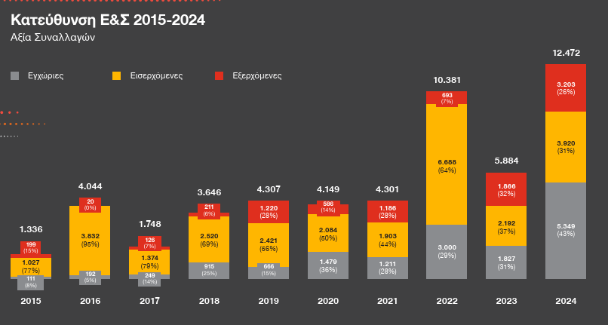
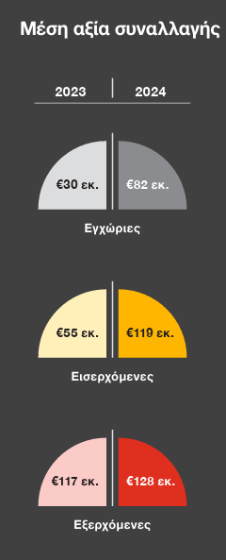
Έντονο ήταν το ενδιαφέρον των ξένων επενδυτών στην Ελλάδα για μεγάλου βεληνεκούς συναλλαγές το 2024, ενώ παράλληλα αυξημένη ήταν και η δραστηριότητα των εγχώριων Ε&Σ
Source: PwC
Notes:
Tην τελευταία 10ετία, στην ελληνική αγορά Ε&Σ υπάρχει έντονο ενδιαφέρον Ελλήνων και ξένων επενδυτών για εξαγορά ελληνικών επιχειρήσεων. • Πάνω από το 40% των συναλλαγών το 2024 αφορούσαν εξαγορά ελληνικών επιχειρήσεων από Έλληνες επενδυτές, με τη μέση αξία συναλλαγής να αυξάνεται στα €82 εκ.
• Ως προς τις εισερχόμενες συναλλαγές, το ενδιαφέρον των ξένων επενδυτών παρέμεινε αμείωτο, με τη μέση αξία συναλλαγής να αυξάνεται σημαντικά (κατά €64 εκ.).
• Το ενδιαφέρον των Ελλήνων επενδυτών για ξένες αγορές ξεπέρασε τα περσινά επίπεδα ως προς την αξία, με έμφαση σε συναλλαγές παρόμοιου σχετικά μεγέθους.

Slide 37
Χρηματοδότηση & Πιστωτικός Κίνδυνος στον Ενεργειακό Τομέα και το Ελληνικό Τραπεζικό Σύστημα
Non-Performing Exposure ανα κλάδο δραστηριότητας στην Ελλάδα (%), [2023]
Σύνολο Δανείων του Ελληνικού Τραπεζικού Συστήματος (σε χιλιάδες), [2015 – 2022]
Δάνεια προς τον Ελληνικό Ενεργειακό Τομέα (σε χιλιάδες), [2017 – 2023]
Source: Βank of Greece, HAEE’s analysis

Slide 38
Τιμές και Ζήτηση Ηλεκτρικής Ενέργειας στην Ελλάδα: Εξέλιξη & Προβλέψεις για τις ΑΠΕ και τη Συνολική Κατανάλωση
Ειδική Τιμή Αγοράς Ηλεκτρικής Ενέργειας (SMP) για τις ΑΠΕ στην Ελλάδα (€/MWh), [2021–2024]
Ιστορικά Στοιχεία και Πρόβλεψη Ζήτησης Ηλεκτρικής Ενέργειας σύμφωνα με τον ΑΔΜΗΕ και το ΕΣΕΚ στην Ελλάδα (GWh), [2012–2032]
Market Cap of 85€/MWh
2021
2022
2023
2024
Source: Βank of Greece, HAEE’s analysis

Slide 39
Επενδύσεις στα πλαίσια του Μηχανισμού Ανάκαμψης και Ανθεκτικότητας (RRF)
Δέσμευση Επενδύσεων του RRF ανά Κράτος-Μέλος ως Ποσοστό του ΑΕΠ, 2024
Κατανομή των Επενδύσεων του RRF για την Πράσινη Μετάβαση ανά Τομέα: Σύγκριση Ελλάδας και ΕΕ (%), 2024
0.7%
0.63%
2.53%
0.23%
0.44%
4.88%
5.20%
0.53%
0.90%
0.74%
7.97%
3.02%
1.44%
5.22%
0.83%
5.31%
9.32%
4.26%
8.78%
13.13%
8.4%
11.15%
6.06%
16.32%
Source: Financial Times, HAEE’s analysis

Slide 40
Επενδύσεις στην Ελλάδα
Σύνοψη Ελληνικού Μηχανισμού Ανάκαμψης και Ανθεκτικότητας, [2024]
Άλλα διαθέσιμα Εργαλεία Χρηματοδότησης στην Ελλάδα, [2024]
Κατηγορία | Ποσό (€ δις) | Λεπτομέρειες
Συνολική Δέσμευση | 35.9 | €18.2 δις ε επιχορηγήσεις και €17.7 δις σε δάνεια.
Εκταμιευμένα Κεφάλαια | 18.2 | Ως τον Οκτώβρη του 2024, η Ελλάδα έλαβε €18.2 δις από το RRF.
Εκκρεμείς Εκταμιεύσεις | 17.7 | Τα υπόλοιπα κεφάλαια θα εκταμιευθούν, ανάλογα με την επίτευξη συγκεκριμένων ορόσημων και στόχων.
Επερχόμενα Αιτήματα Πληρωμής | 3.13 | Υποβλήθηκε τον Δεκέμβριο του 2024 - αναμένει έγκριση τον Μάρτιο του 2025.
Εργαλείο Χρηματοδότησης στην Ελλάδα | Διαθέσιμα Κεφάλαια (€ δις) | Περιγραφή
NSRF 2021–2027 | 36 | Η συμφωνία εταιρικής σχέσης για το αναπτυξιακό πλαίσιο κατανέμει συνολικά €36 δις, με ένα μεγάλο μέρος να κατευθύνεται προς την ενεργειακή αναβάθμιση και τις ΑΠΕ.
Ταμείο Απανθρακοποίησης των Νησιών | 2.3 | Στοχεύει στη μείωση των εκπομπών διοξειδίου του άνθρακα στα ελληνικά νησιά με τη χρηματοδότηση έργων ανανεώσιμων πηγών ενέργειας και τη διασύνδεση με το ηπειρωτικό δίκτυο.
Just Transition Fund | 5 | Υποστηρίζει τους εργαζόμενους και τους πολίτες στις περιοχές που πλήττονται περισσότερο από τη μετάβαση.
Modernization Fund | 1.85 | Υποστηρίζει την ενεργειακή αναβάθμιση υποδομών και την προώθηση καθαρών τεχνολογιών, συμβάλλοντας στην πράσινη οικονομική μετάβαση.
Social Climate Fund | 3.37 | Αποσκοπεί στην αντιμετώπιση κοινωνικών και οικονομικών επιπτώσεων της ενεργειακής μετάβασης, παρέχοντας στήριξη το ευάλωτα νοικοκυριά και επιχειρήσεις.
Energy Efficiency Program 2025 | Δεν διευκρινίζεται | Παρέχει οικονομική στήριξη σε ιδιοκτήτες κατοικιών για τη βελτίωση της ενεργειακής απόδοσης, με στόχο την αναβάθμιση τουλάχιστον 11.500 κατοικιών έως το 2025.
European Investment Bank (EIB) Financing for 2024 | 2.2 | Το 2024, η EIB χορήγησε €2.2 δις στην Ελλάδα, με έμφαση στις ανανεώσιμες πηγές ενέργειας, τις επενδύσεις στο δίκτυο και την ανάπτυξη των επιχειρήσεων.
Digital Tools for SMEs Program | Δεν διευκρινίζεται | Στοχεύει στη στήριξη του ψηφιακού μετασχηματισμού των μικρό-μεσαίων επιχειρήσεων μέσω επιδοτήσεων για ψηφιακά εργαλεία και εξοπλισμό.
Source: Financial Times, Energypress, YPEN, HAEE’s analysis

Slide 41
Μακροχρόνιες Συμφωνίες Αγοράς Ηλεκτρικής Ενέργειας (PPAs)
Ροές Συμφωνιών (Deal Flows σε GW) και Πλήθος Δημοσιοποιημένων Συμβάσεων PPAs (%), [2018–2024]
Όγκοι Εμπορικών Συμφωνιών Αγοραπωλησίας Ενέργειας (PPAs) στην Ευρώπη (σε GW), [2024]
Συμβατικές συμφωνίες μεταξύ αγοραστών-πωλητών ενέργειας. Έρχονται μαζί και συμφωνούν να αγοράσουν και να πουλήσουν μια ποσότητα ενέργειας που παράγεται ή θα παραχθεί από ένα ανανεώσιμο περιουσιακό στοιχείο. Τα PPAs υπογράφονται συνήθως για μια μακροπρόθεσμη περίοδο μεταξύ 10-20 ετών.
Source:PexaPark, HAEE’s analysis

Slide 42
ANNEX I

Slide 43
Ευρωπαϊκή Πράσινη Συμφωνία
Η Ευρωπαϊκή Πράσινη Συμφωνία (European Green Deal) είναι η στρατηγική της ΕΕ για τη μετάβαση σε μια κλιματικά ουδέτερη, βιώσιμη και δίκαιη οικονομία έως το 2050. Πρόκειται για ένα φιλόδοξο σχέδιο που στοχεύει να μεταμορφώσει την ΕΕ σε μια κοινωνία με μηδενικές καθαρές εκπομπές αερίων του θερμοκηπίου, διασφαλίζοντας παράλληλα την οικονομική ανάπτυξη και την κοινωνική συνοχή.
Είναι μια ολοκληρωμένη στρατηγική ανάπτυξης που επιδιώκει να καταστήσει την Ευρώπη ανθεκτική, καινοτόμα και κοινωνικά δίκαιη
Πυλώνας 1
Κλιματική Ουδετερότητα έως το 2050
Η ΕΕ δεσμεύεται να μηδενίσει τις καθαρές εκπομπές αερίων του θερμοκηπίου, καθιστώντας την πρώτη ήπειρο με ουδέτερο αποτύπωμα άνθρακα.
Πυλώνας 2
Καθαρή και Ασφαλής Ενέργεια Επενδύσεις σε ανανεώσιμες πηγές ενέργειας (όπως ηλιακή και αιολική), απεξάρτηση από τα ορυκτά καύσιμα και βελτίωση της ενεργειακής απόδοσης.
Πυλώνας 3
Κυκλική Οικονομία και Βιώσιμη Παραγωγή Ενίσχυση της ανακύκλωσης, μείωση των αποβλήτων και σχεδιασμός προϊόντων με μεγαλύτερη διάρκεια ζωής.
Πυλώνας 4
Μεταφορές με Μηδενικές Εκπομπές Προώθηση της ηλεκτροκίνησης, των σιδηροδρόμων και των βιώσιμων μέσων μεταφοράς.
Πυλώνας 5
Προστασία της Βιοποικιλότητας και των Οικοσυστημάτων Ανάσχεση της απώλειας φυσικών οικοτόπων, αναδάσωση και προστασία των θαλάσσιων και χερσαίων οικοσυστημάτων.
Πυλώνας 6
Δίκαιη Μετάβαση Δημιουργία του «Μηχανισμού Δίκαιης Μετάβασης» για τη στήριξη των περιοχών και των εργαζομένων που επηρεάζονται περισσότερο από την πράσινη μετάβαση.
Source:EU Commission

Slide 44
Ευρωπαϊκή Πράσινη Συμφωνία – Χρονοδιάγραμμα (1/5)
Ιούνιος 2019
Στρατηγικό θεματολόγιο: Έκκληση των ηγετών της ΕΕ για μια κλιματικά ουδέτερη, οικολογική, δίκαιη και κοινωνική Ευρώπη
Δεκέμβριος 2019
Οι ηγέτες της ΕΕ προσυπογράφουν τον στόχο κλιματικής ουδετερότητας με ορίζοντα το 2050.
Ανταλλαγή απόψεων σχετικά με την περιβαλλοντική και κλιματική πολιτική της ΕΕ την επόμενη κοινοβουλευτική περίοδο
Ιανουάριος 2020
Πράσινη Συμφωνία: υπουργική συζήτηση σχετικά με τις δημοσιονομικές και οικονομικές πτυχές.
Οι υπουργοί εξετάζουν τις γεωργικές πτυχές της Πράσινης Συμφωνίας
Φεβρουάριος 2020
Το Συμβούλιο Ανταγωνιστικότητας εξετάζει τη μετάβαση σε μια κλιματικά ουδέτερη ΕΕ
Μάρτιος 2020
Ανταλλαγή απόψεων των υπουργών των αρμοδίων για το περιβάλλον και το κλίμα σχετικά με την Ευρωπαϊκή Πράσινη Συμφωνία
Ιούνιος 2020
Οι υπουργοί Γεωργίας επικροτούν τις νέες στρατηγικές της ΕΕ για τη βιοποικιλότητα και «από το αγρόκτημα στο πιάτο»
Οι υπουργοί Ενέργειας της ΕΕ συζητούν για την Ευρωπαϊκή Πράσινη Συμφωνία και την οικονομική ανάκαμψη της ΕΕ
Υπουργοί Περιβάλλοντος: Η Ευρωπαϊκή Πράσινη Συμφωνία θα πρέπει να κατευθύνει την ανάκαμψη προς την πράσινη ανάπτυξη
Ευρωπαϊκό έτος σιδηροδρόμων 2021: Το Συμβούλιο καθορίζει τη θέση του υπέρ της πρωτοβουλίας
Ταμείο Δίκαιης Μετάβασης: Το Συμβούλιο καθορίζει τη μερική διαπραγματευτική θέση του
Εκπομπές από τις αεροπορικές μεταφορές: Η ΕΕ προκρίνει μια πιο φιλόδοξη επιλογή για τον υπολογισμό των απαιτήσεων αντιστάθμισης
Οκτώβριος 2020
Οι ηγέτες της ΕΕ συζητούν σχετικά με τις κλιματικές φιλοδοξίες της ΕΕ για το 2030
Το Συμβούλιο δίνει προτεραιότητα σε δράσεις για βιώσιμα συστήματα τροφίμων: συμπεράσματα σχετικά με τη στρατηγική «Από το αγρόκτημα στο πιάτο»
Μηχανισμός Δίκαιης Μετάβασης: Καθορισμός της θέσης του Συμβουλίου σχετικά με τη δανειακή διευκόλυνση του δημόσιου τομέα
Οι υπουργοί Περιβάλλοντος καταλήγουν σε μερική συμφωνία σχετικά με τον νόμο της ΕΕ για το κλίμα και εγκρίνουν συμπεράσματα για τη βιοποικιλότητα
Χρηματοδότηση για το κλίμα: Οι συνεισφορές της ΕΕ και των κρατών μελών συνέχισαν να αυξάνονται το 2019
Δεκέμβριος 2020
Οι ηγέτες της ΕΕ ενέκριναν νέο δεσμευτικό στόχο για το κλίμα
Ταμείο Δίκαιης Μετάβασης: Το Συμβούλιο εγκρίνει την πολιτική συμφωνία με το Κοινοβούλιο
Συμφωνία του Συμβουλίου για πλήρη γενική προσέγγιση σχετικά με την πρόταση για τον ευρωπαϊκό «νόμο για το κλίμα»
Μάρτιος 2021
Το Συμβούλιο εγκρίνει συμπεράσματα σχετικά με τη στρατηγική της ΕΕ για τις χημικές ουσίες με στόχο τη βιωσιμότητα
Απρίλιος 2021
Ευρωπαϊκός νόμος για το κλίμα: Το Συμβούλιο και το Ευρωπαϊκό Κοινοβούλιο καταλήγουν σε προσωρινή συμφωνία
Δανειακή διευκόλυνση του δημόσιου τομέα για τη στήριξη της δίκαιης κλιματικής μετάβασης — επίτευξη προσωρινής συμφωνίας
Source:European Council

Slide 45
Ευρωπαϊκή Πράσινη Συμφωνία – Χρονοδιάγραμμα (2/5)
Μάϊος 2021
Οι πρέσβεις στην ΕΕ ενέκριναν συμβιβαστικό κείμενο του νόμου της ΕΕ για το κλίμα
Ιούνιος 2021
Κλιματική ουδετερότητα: το Συμβούλιο εγκρίνει το Ταμείο Δίκαιης Μετάβασης
Το Συμβούλιο εγκρίνει τη στρατηγική για την προσαρμογή στην κλιματική αλλαγή και εξετάζει την πρόταση για τη μηδενική ρύπανση και τις μπαταρίες
Το Συμβούλιο εγκρίνει τη στρατηγική της ΕΕ για το κύμα ανακαινίσεων
Ιούλιος 2021
Έκδοση συμπερασμάτων του Συμβουλίου σχετικά με το σχέδιο για την ανάπτυξη της βιολογικής παραγωγής της ΕΕ
Συζήτηση των υπουργών Περιβάλλοντος της ΕΕ σχετικά με τη δέσμη προτάσεων «Fit for 55»
Σεπτέμβριος 2021
Συνάντηση των υπουργών Μεταφορών και Ενέργειας της ΕΕ στη Σλοβενία για να συζητήσουν τη δέσμη προτάσεων «Fit for 55»
Προσαρμογή στον στόχο του 55% από βιομηχανική σκοπιά
Οκτώβριος 2021
Το Συμβούλιο Περιβάλλοντος συζητά τη δέσμη προτάσεων «Fit for 55»
Προσαρμογή στον στόχο του 55%: Το Συμβούλιο συζητά τη συμβολή της γεωργίας και της δασοκομίας
Νοέμβριος 2021
Το Συμβούλιο εγκρίνει συμπεράσματα σχετικά με τη νέα δασική στρατηγική της ΕΕ για το 2030
Οι υπουργοί Εσωτερικής Αγοράς και Βιομηχανίας συζητούν την πρόοδο που σημειώθηκε όσον αφορά τη δέσμη μέτρων προσαρμογής στον στόχο του 55%
Δεκέμβριος 2021
Συμβούλιο Ενέργειας: Απολογισμός προόδου για τις προτάσεις της δέσμης «Fit for 55» στον τομέα της ενέργειας
Πρόοδος όσον αφορά τη δέσμη Fit for 55 από οικονομική άποψη
Προσαρμογή στον στόχο του 55%: Οι υπουργοί της ΕΕ συζητούν τις προτάσεις για τις μεταφορές
Δέσμη Fit for 55: Απολογισμός της προόδου από τους Υπουργούς Περιβάλλοντος
Φεβρουάριος 2022
Το Συμβούλιο συζητά τρόπους καταπολέμησης της αποψίλωσης παγκοσμίως
Συζήτηση των υπουργών σχετικά με το μέλλον του βιομηχανικού οικοσυστήματος κινητικότητας
Μάρτιος 2022
Μηχανισμός συνοριακής προσαρμογής άνθρακα (ΜΣΠΑ): Το Συμβούλιο καθορίζει τη διαπραγματευτική του εντολή
Βιώσιμες μπαταρίες: έτοιμα τα κράτη μέλη να αρχίσουν διαπραγματεύσεις με το Κοινοβούλιο
Οι υπουργοί Περιβάλλοντος συζητούν τη δέσμη μέτρων «Fit for 55» και την πρόταση για την αποψίλωση των δασών σε παγκόσμια κλίμακα
Απρίλιος 2022
Το Συμβούλιο εγκρίνει συμπεράσματα για την ανθρακοδεσμευτική γεωργία
Ιούνιος 2022
Fit for 55: Το Συμβούλιο εγκρίνει τη θέση του για τρία κείμενα που αφορούν τον τομέα των μεταφορών
Συστάσεις του Συμβουλίου σχετικά με τη δίκαιη μετάβαση προς την κλιματική ουδετερότητα και την τόνωση της μάθησης
Αναθεώρηση της οδηγίας φορολόγησης της ενέργειας: Το Συμβούλιο σημειώνει σχετική έκθεση προόδου
Fit for 55: Οι υπουργοί της ΕΕ συμφωνούν νέους στόχους για το 2030 για την ενεργειακή απόδοση και τις ανανεώσιμες πηγές ενέργειας
Το Συμβούλιο συμφώνησε νέους κανόνες για τον περιορισμό της αποψίλωσης και της υποβάθμισης των δασών σε παγκόσμιο επίπεδο
Fit for 55: Γενικές προσεγγίσεις του Συμβουλίου σχετικά με τις μειώσεις των εκπομπών και τον κοινωνικό τους αντίκτυπο
Source:European Council

Slide 46
Ευρωπαϊκή Πράσινη Συμφωνία – Χρονοδιάγραμμα (3/5)
Οκτώβριος 2022
Fit for 55: Το Συμβούλιο εγκρίνει αυστηρότερους κανόνες για την ενεργειακή απόδοση των κτιρίων
Συμφωνήθηκε η πρώτη πρόταση «Fit for 55»: Η ΕΕ αναβαθμίζει τους στόχους για τις εκπομπές CO2 από καινούργια αυτοκίνητα και ημιφορτηγά
Νοέμβριος 2022
Fit for 55: Η ΕΕ ενισχύει τους στόχους μείωσης των εκπομπών για τα κράτη μέλη
Fit for 55: Συμφωνία για φιλόδοξους στόχους απορρόφησης άνθρακα στους τομείς της χρήσης γης και της δασοπονίας
Δεκέμβριος 2022
Συμφωνία για τη μείωση της αποψίλωσης των δασών παγκοσμίως
Σύστημα εμπορίας εκπομπών / αεροπορικές μεταφορές: Προσωρινή συμφωνία Συμβουλίου και Κοινοβουλίου για τη μείωση των εκπομπών πτήσεων
Προσωρινή συμφωνία για το σύστημα εμπορίας δικαιωμάτων εκπομπών της ΕΕ και το Κοινωνικό Ταμείο για το Κλίμα
Έκδοση απόφασης του Συμβουλίου σχετικά με τις απαιτήσεις αντιστάθμισης για τις εκπομπές από τις αεροπορικές μεταφορές (CORSIA)
Συμφωνία των κρατών μελών για νέους κανόνες κατά των εκπομπών μεθανίου
Μάρτιος 2023
Συμφωνία του Συμβουλίου και του Κοινοβουλίου σχετικά με την οδηγία για την ενεργειακή απόδοση
Council reaches agreement on amendments to industrial emissions directive
Προσωρινή συμφωνία για τις υποδομές εναλλακτικών καυσίμων
Τυπική έγκριση του πρώτου μέρους της δέσμης Fit for 55
Τα κράτη μέλη καθορίζουν τη θέση τους για τη μελλοντική αγορά αερίου και υδρογόνου
Προσωρινή συμφωνία σχετικά με την οδηγία για την ενέργεια από ανανεώσιμες πηγές
Απρίλιος 2023
Το Συμβούλιο εκδίδει καίρια νομοθετήματα για την επίτευξη των κλιματικών στόχων για το 2030
Συμφωνία Συμβουλίου και Κοινοβουλίου για την απαλλαγή του τομέα των αερομεταφορών από τις ανθρακούχες εκπομπές
Μάϊος 2023
Το Συμβούλιο καθόρισε τη θέση του σχετικά με την ενδυνάμωση των καταναλωτών για την πράσινη μετάβαση
Ιούνιος 2023
Το Συμβούλιο καθορίζει τη θέση του σχετικά με τον κανονισμό για τα δομικά προϊόντα
Το Συμβούλιο εγκρίνει τη θέση του σχετικά με τον κανονισμό για την ταξινόμηση, την επισήμανση και τη συσκευασία των χημικών ουσιών
Ιούλιος 2023
Έκδοση νέου κανονισμού από το Συμβούλιο σχετικά με τις μπαταρίες και τα απόβλητα μπαταριών
Υποδομές εναλλακτικών καυσίμων: Το Συμβούλιο θεσπίζει νέο νομοθέτημα για περισσότερους σταθμούς επαναφόρτισης και ανεφοδιασμού σε ολόκληρη την Ευρώπη
Έκδοση οδηγίας του Συμβουλίου για την ενεργειακή απόδοση
Πρωτοβουλία FuelEU Maritime: Το Συμβούλιο θεσπίζει νέο νομοθέτημα για την απαλλαγή του τομέα της ναυτιλίας από τις ανθρακούχες εκπομπές
Σεπτέμβριος 2023
Προσωρινή συμφωνία Συμβουλίου και Κοινοβουλίου για την ενδυνάμωση των καταναλωτών για την πράσινη μετάβαση
Euro 7: Θέση του Συμβουλίου για τις εκπομπές από αυτοκίνητα, ημιφορτηγά, λεωφορεία και φορτηγά
Οκτώβριος 2023
Φθοριούχα αέρια και ουσίες που καταστρέφουν τη στιβάδα του όζοντος: Συμφωνία Συμβουλίου και Κοινοβουλίου
Βιολογικές τροφές για ζώα συντροφιάς: Έγκριση νέων κανόνων επισήμανσης από το Συμβούλιο
Το Συμβούλιο θεσπίζει νέο νομοθέτημα για την απαλλαγή του τομέα των αερομεταφορών από τις ανθρακούχες εκπομπές
Ανανεώσιμες πηγές ενέργειας: έγκριση νέων κανόνων από το Συμβούλιο
Source:European Council

Slide 47
Ευρωπαϊκή Πράσινη Συμφωνία – Χρονοδιάγραμμα (4/5)
Νοέμβριος 2023
Συμφωνία Συμβουλίου και Κοινοβουλίου επί νέων κανόνων για τη μείωση των εκπομπών μεθανίου στον τομέα της ενέργειας
Κυκλική οικονομία: Καθορισμός της θέσης του Συμβουλίου σχετικά με οδηγία που κατοχυρώνει το δικαίωμα των καταναλωτών στην επισκευή
Βιομηχανικές εκπομπές: Συμφωνία για νέους κανόνες
Δεκέμβριος 2023
Προϊόντα κατάλληλα για την πράσινη μετάβαση: Προσωρινή συμφωνία Συμβουλίου και Κοινοβουλίου σχετικά με τον κανονισμό για τον οικολογικό σχεδιασμό
Πράξη για τη βιομηχανία των μηδενικών καθαρών εκπομπών: Καθορισμός της θέσης του Συμβουλίου σχετικά με την ενίσχυση των τεχνολογιών για την πράσινη μετάβαση
Fit for 55: Συμφωνία Συμβουλίου και Κοινοβουλίου σχετικά με την πρόταση αναθεώρησης της οδηγίας για την ενεργειακή απόδοση των κτιρίων
Δέσμη μέτρων για το αέριο: Συμφωνία Συμβουλίου και Κοινοβουλίου για τις μελλοντικές αγορές υδρογόνου και αερίου
Εταιρική δέουσα επιμέλεια όσον αφορά τη βιωσιμότητα: Συμφωνία Συμβουλίου και Κοινοβουλίου για την προστασία του περιβάλλοντος και των ανθρωπίνων δικαιωμάτων
Ιανουάριος 2024
Συμφωνία για χαμηλότερες εκπομπές CO2 από φορτηγά, λεωφορεία και ρυμουλκούμενα
Φθοριούχα αέρια και ουσίες που καταστρέφουν τη στιβάδα του όζοντος: Πράσινο φως από το Συμβούλιο για νέους κανόνες με σκοπό τη μείωση των επιβλαβών εκπομπών
Αστικά λύματα: Συμφωνία Συμβουλίου και Κοινοβουλίου σχετικά με νέους κανόνες για αποτελεσματικότερη επεξεργασία και παρακολούθηση
Το Συμβούλιο έτοιμο να ξεκινήσει συνομιλίες με το Κοινοβούλιο για πλήρη κατάργηση της χρήσης υδραργύρου στην ΕΕ
Φεβρουάριος 2024
Κυκλική οικονομία: Προσωρινή συμφωνία Συμβουλίου και Κοινοβουλίου σχετικά με την οδηγία για το δικαίωμα επισκευής
Κανονισμός για τη βιομηχανία των μηδενικών καθαρών εκπομπών: Συμφωνία του Συμβουλίου και του Κοινοβουλίου για την τόνωση της πράσινης βιομηχανίας της ΕΕ
Δικαιώματα των καταναλωτών: Τελική έγκριση της οδηγίας σχετικά με την ενδυνάμωση των καταναλωτών για την πράσινη μετάβαση
Μάρτιος 2024
Συσκευασίες: Συμφωνία Συμβουλίου και Κοινοβουλίου για πιο βιώσιμες συσκευασίες και μείωση των απορριμμάτων συσκευασίας στην ΕΕ
Απρίλιος 2024
Βιομηχανικές εκπομπές: Έγκριση επικαιροποιημένων κανόνων από το Συμβούλιο για την καλύτερη προστασία του περιβάλλοντος
Προς κτίρια μηδενικών εκπομπών έως το 2050: Το Συμβούλιο θεσπίζει κανόνες για τη βελτίωση της ενεργειακής απόδοσης
Euro 7: Council adopts new rules on emission limits for cars, vans and trucks
Μάϊος 2024
Εταιρική δέουσα επιμέλεια όσον αφορά τη βιωσιμότητα: Τελική έγκριση του Συμβουλίου
Τελική έγκριση του κανονισμού για τη βιομηχανία των μηδενικών καθαρών εκπομπών από το Συμβούλιο
Τελική έγκριση του Συμβουλίου για τον κανονισμό για τον οικολογικό σχεδιασμό
Κυκλική οικονομία: Τελική έγκριση από το Συμβούλιο για την οδηγία για το δικαίωμα επισκευής
Ιούνιος 2024
Τελικό πράσινο φως από το Συμβούλιο στον κανονισμό για την αποκατάσταση της φύσης
Source:European Council

Slide 48
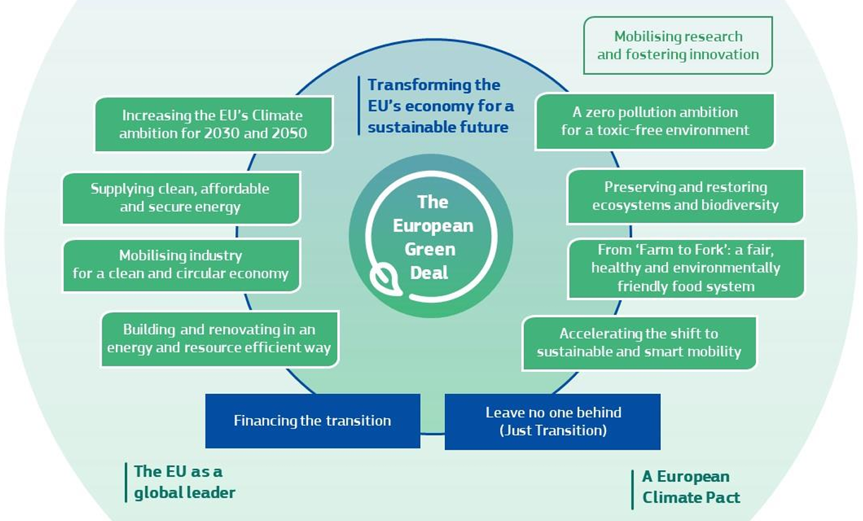
Ευρωπαϊκή Πράσινη Συμφωνία – Χρονοδιάγραμμα (5/5)
Ιούλιος 2024
Χημικές ουσίες: Έγκριση κανονισμού από το Συμβούλιο για την επισήμανση των λιπασμάτων
Νοέμβριος 2024
Έκδοση κανονισμού για καθαρά και έξυπνα δομικά προϊόντα από το Συμβούλιο
Βασικοί Στόχοι
Source:European Council

Slide 49
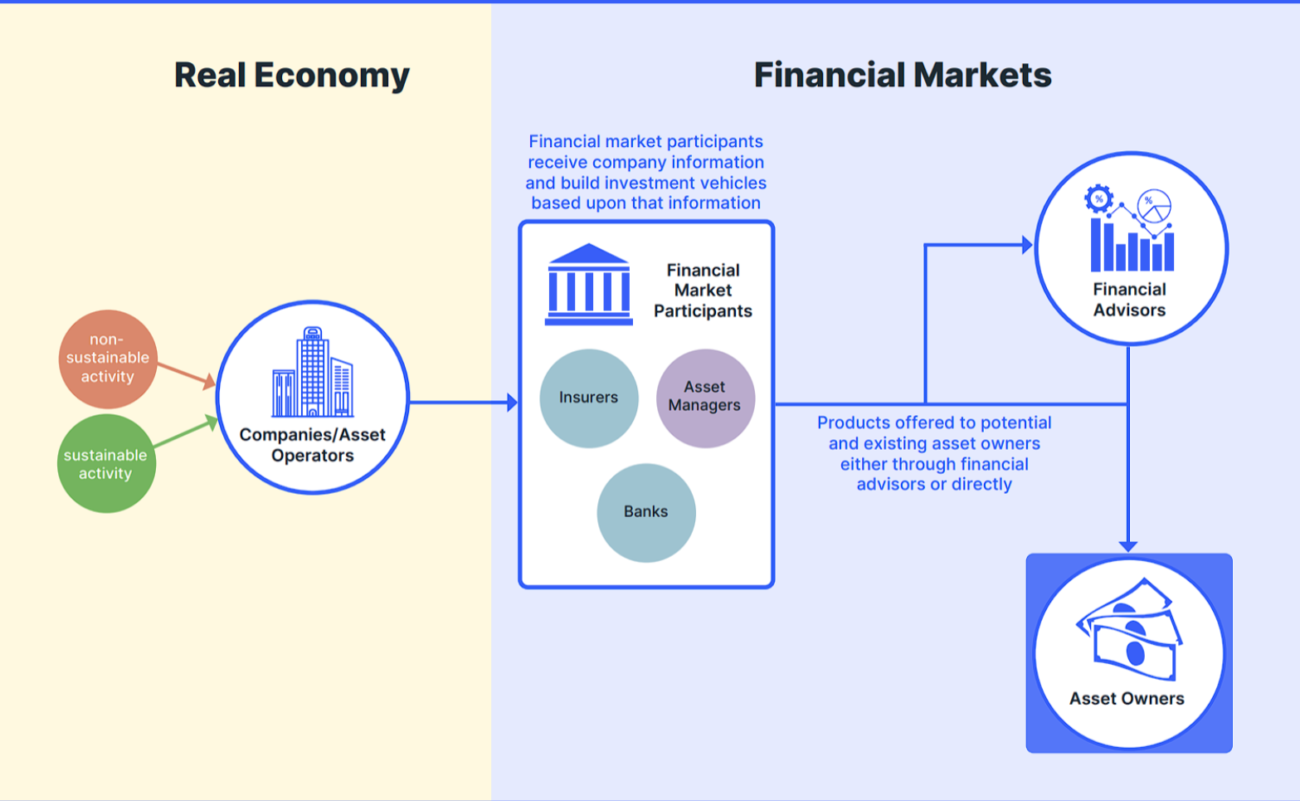
Τι ακριβώς ρυθμίζεται κάτω απο το EU Sustainable Finance και ποια είναι η σκοπιμότητα των σχετικών ρυθμίσεων
Συμμετέχοντες στις Χρηματοπιστωτικές Αγορές (π.χ. Τράπεζες, Ασφαλιστικές, Διαχειριστές Κεφαλαίων) λαμβάνουν πληροφορίες από τις εταιρείες και δομούν επενδυτικά προϊόντα με βάση αυτών
Στο πλαίσιο της Πράσινης Συμφωνίας της Ευρωπαϊκής Ένωσης (EU Green Deal), η οποία στοχεύει να καταστήσει την Ευρώπη την πρώτη κλιματικά ουδέτερη ήπειρο, οι κανονιστικές μεταρρύθμισεις που άπτονται του τομέα Sustainable Finance επιδιώκουν να επαναπροσανατολίσει την ιδιωτική χρηματοδότηση προς πιο «πράσινες» ή βιώσιμες οικονομικές δραστηριότητες.
Μη Βιώσιμες δραστηριότητες
Βιώσιμες δραστηριότητες
Αυτά τα προϊόντα προσφέρονται σε μελλοντικούς ή υφιστάμενους επενδυτές είτε άμεσα είτε μέσω Χρηματοοικονομικών Συμβούλων
Source: ΙΕEFA EUROPE

Slide 50
Τι ακριβώς ρυθμίζεται κάτω απο το EU Sustainable Finance και ποια είναι η σκοπιμότητα των σχετικών ρυθμίσεων
Συμμετέχοντες στις Χρηματοπιστωτικές Αγορές (π.χ. Τράπεζες, Ασφαλιστικές, Διαχειριστές Κεφαλαίων) λαμβάνουν πληροφορίες από τις εταιρείες και δομούν επενδυτικά προϊόντα με βάση αυτών
Ωστόσο, η παραδοσιακή λειτουργία της αγοράς δεν συμπεριλάμβανε κάποια ιδιαίτερη πρόβλεψη ώστε να διασφαλίσει διαφάνεια σε θέματα βιωσιμότητας και να διευκολυνθεί η κατεύθυνση κεφαλαίων προς πιο βιώσιμες οικονομικές δραστηριότητες
Μη Βιώσιμες δραστηριότητες
Βιώσιμες δραστηριότητες
Αυτά τα προϊόντα προσφέρονται σε μελλοντικούς ή υφιστάμενους επενδυτές είτε άμεσα είτε μέσω Χρηματοοικονομικών Συμβούλων
Source: ΙΕEFA EUROPE

Slide 51
Τι ακριβώς ρυθμίζεται κάτω απο το EU Sustainable Finance και ποια είναι η σκοπιμότητα των σχετικών ρυθμίσεων
Συμμετέχοντες στις Χρηματοπιστωτικές Αγορές (π.χ. Τράπεζες, Ασφαλιστικές, Διαχειριστές Κεφαλαίων) λαμβάνουν πληροφορίες από τις εταιρείες και δομούν επενδυτικά προϊόντα με βάση αυτών
Μη Βιώσιμες δραστηριότητες
Βιώσιμες δραστηριότητες
Αυτά τα προϊόντα προσφέρονται σε μελλοντικούς ή υφιστάμενους επενδυτές είτε άμεσα είτε μέσω Χρηματοοικονομικών Συμβούλων
Η πραγματική οικονομία, που αποτελείται από εταιρείες οι οποίες κατέχουν και διαχειρίζονται περιουσιακά στοιχεία και δραστηριοποιούνται σε διάφορους τομείς οικονομικής δραστηριότητας, βρίσκεται στην αρχή της αλυσίδας.
Source: ΙΕEFA EUROPE

Slide 52
Τι ακριβώς ρυθμίζεται κάτω απο το EU Sustainable Finance και ποια είναι η σκοπιμότητα των σχετικών ρυθμίσεων
Συμμετέχοντες στις Χρηματοπιστωτικές Αγορές (π.χ. Τράπεζες, Ασφαλιστικές, Διαχειριστές Κεφαλαίων) λαμβάνουν πληροφορίες από τις εταιρείες και δομούν επενδυτικά προϊόντα με βάση αυτών
Μη Βιώσιμες δραστηριότητες
Βιώσιμες δραστηριότητες
Αυτά τα προϊόντα προσφέρονται σε μελλοντικούς ή υφιστάμενους επενδυτές είτε άμεσα είτε μέσω Χρηματοοικονομικών Συμβούλων
Η ροή πληροφοριών σχετικά με τις εταιρείες και τις δραστηριότητές τους μεταφέρεται στους συμμετέχοντες των χρηματοοικονομικών αγορών (όπως ασφαλιστικές εταιρείες, τράπεζες και εταιρείες διαχείρισης κεφαλαίων). Όσον αφορά τη ροή κεφαλαίων, οι διαχειριστές κεφαλαίων χρησιμοποιούν τις πληροφορίες που συλλέγουν για να λαμβάνουν επενδυτικές αποφάσεις και να διαμορφώνουν χαρτοφυλάκια. Πριν από την εφαρμογή των υποχρεωτικών ρυθμίσεων για τη βιώσιμη χρηματοδότηση, οι αποφάσεις αυτές βασίζονταν σχεδόν αποκλειστικά σε χρηματοοικονομικά και οικονομικά δεδομένα.
Source: ΙΕEFA EUROPE

Slide 53
Τι ακριβώς ρυθμίζεται κάτω απο το EU Sustainable Finance και ποια είναι η σκοπιμότητα των σχετικών ρυθμίσεων
Συμμετέχοντες στις Χρηματοπιστωτικές Αγορές (π.χ. Τράπεζες, Ασφαλιστικές, Διαχειριστές Κεφαλαίων) λαμβάνουν πληροφορίες από τις εταιρείες και δομούν επενδυτικά προϊόντα με βάση αυτών
Οι πληροφορίες σχετικά με επενδυτικά προϊόντα μεταβιβάζονται σε χρηματοοικονομικούς και επενδυτικούς συμβούλους. Στη συνέχεια, οι τελευταίοι προτείνουν επενδύσεις σε δυνητικούς κατόχους κεφαλαίων, βασιζόμενοι στη διάθεση των τελευταίων για ανάληψη χρηματοοικονομικού κινδύνου και στις στρατηγικές τους προτιμήσεις.
Μη Βιώσιμες δραστηριότητες
Βιώσιμες δραστηριότητες
Αυτά τα προϊόντα προσφέρονται σε μελλοντικούς ή υφιστάμενους επενδυτές είτε άμεσα είτε μέσω Χρηματοοικονομικών Συμβούλων
Source: ΙΕEFA EUROPE

Slide 54
Τι ακριβώς ρυθμίζεται κάτω απο το EU Sustainable Finance και ποια είναι η σκοπιμότητα των σχετικών ρυθμίσεων
Συμμετέχοντες στις Χρηματοπιστωτικές Αγορές (π.χ. Τράπεζες, Ασφαλιστικές, Διαχειριστές Κεφαλαίων) λαμβάνουν πληροφορίες από τις εταιρείες και δομούν επενδυτικά προϊόντα με βάση αυτών
Μη Βιώσιμες δραστηριότητες
Βιώσιμες δραστηριότητες
Αυτά τα προϊόντα προσφέρονται σε μελλοντικούς ή υφιστάμενους επενδυτές είτε άμεσα είτε μέσω Χρηματοοικονομικών Συμβούλων
Οι κάτοχοι κεφαλαίων, από μεμονωμένους ιδιώτες επενδυτές έως και τα μεγαλύτερα συνταξιοδοτικά funds του κόσμου, βρίσκονται στο τέλος της αλυσίδας. Κατανέμουν κεφάλαια είτε βάσει συμβουλών είτε μέσω δικών τους διαδικασιών λήψης αποφάσεων. Παραδοσιακά, αυτό γινόταν με ελάχιστη ή και καθόλου μέριμνα για δραστηριότητες σχετικές με τη βιωσιμότητα.
Source: ΙΕEFA EUROPE

Slide 55
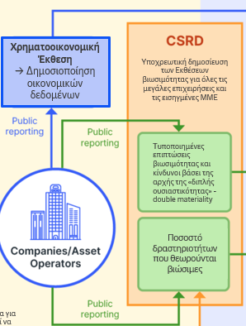
Κατανόηση των βασικών νομοθετημάτων του Οικοσυστήματος
Οδηγία για τις Εταιρικές Εκθέσεις Βιωσιμότητας (Corporate Sustainability Reporting Directive)
Πριν από το 2014, η Οδηγία ήταν προαιρετική.
Αυτό άλλαξε με την υιοθέτηση της Οδηγίας Non Financial Reporting Directive (NFRD), η οποία υποχρέωσε όλα τα κράτη-μέλη της ΕΕ να απαιτούν από τις μεγαλύτερες εταιρείες «δημοσίου ενδιαφέροντος» να δημοσιοποιούν ν μη χρηματοοικονομικά στοιχεία. Η υποχρέωση αυτή επηρέασε περίπου 12.000 επιχειρήσεις.
Με την υιοθέτηση της NFRD, η πληροφόρηση για θέματα βιωσιμότητας ενσωματώθηκε επίσημα στις εκθέσεις των εταιρειών, έστω και περιορισμένα, καθώς αφορούσε μόνο τις μεγαλύτερες εταιρείες.
Η CSRD μπορεί να θεωρηθεί ως η φυσική συνέχεια της NFRD αλλά και θεμέλιος λίθος του νέου πλαισίου διαφάνειας της ΕΕ. Επεκτείνει σημαντικά το πεδίο εφαρμογής της NFRD, καθώς καθιστά υποχρεωτική τη δημοσίευση τυποποιημένων δεικτών Περιβαλλοντικής, Κοινωνικής και Εταιρικής Διακυβέρνησης (ESG) σε επίπεδο επιχείρησης. Οι δείκτες αυτοί βασίζονται στις πραγματικές δραστηριότητες της εταιρείας και εφαρμόζονται με βάση την αρχή της διπλής ουσιαστικότητας (double materiality), ενώ καλύπτουν πλέον πολύ μεγαλύτερο αριθμό εταιρειών.
Η πλειονότητα των μεγάλων και/ή εισηγμένων εταιρειών υποχρεούται να εξετάζει και να reportάρει όχι μόνο τον αντίκτυπο των θεμάτων βιωσιμότητας στους χρηματοοικονομικούς δείκτες της ίδιας της εταιρείας, αλλά και τον αντίκτυπο που αυτά ασκούν στο περιβάλλον και την κοινωνία. Οι εκτιμήσεις δείχνουν ότι όταν η οδηγία τεθεί πλήρως σε εφαρμογή, θα αφορά περίπου 50.000 εταιρείες.
Όπως επισημαίνεται και παρακάτω, η Ταξινομία της ΕΕ ενσωματώνεται στο πλαίσιο της CSRD και διαδραματίζει καθοριστικό ρόλο στη διαμόρφωση των στοιχείων που απαιτείται να δημοσιεύουν οι επιχειρήσεις, προσφέροντας ένα χαρακτηριστικό παράδειγμα αλληλεξάρτησης μεταξύ κανονισμών.
Source: ΙΕEFA EUROPE
Notes:
Η εφαρμογή της CSRD (Οδηγία για την Εταιρική Αναφορά Βιωσιμότητας) θα πραγματοποιηθεί σταδιακά και θα αφορά περισσότερες από 50.000 εταιρείες στην ΕΕ – από μεγάλες ευρωπαϊκές εταιρείες και θυγατρικές διεθνών οργανισμών με έδρα την ΕΕ, έως μικρομεσαίες επιχειρήσεις (ΜΜΕ). Μια εταιρεία εμπίπτει στο πεδίο εφαρμογής της CSRD εάν εντάσσεται σε μία από τις παρακάτω κατηγορίες. Για λόγους απλοποίησης, τις ονομάζουμε Ομάδες 1, 2, 3 και 4:
Ομάδα 1
Μεγάλες οντότητες δημοσίου ενδιαφέροντος, όπως μεγάλες εισηγμένες και μη εισηγμένες εταιρείες με έδρα την ΕΕ, καθώς και θυγατρικές εταιρειών με έδρα εκτός ΕΕ. Οι οργανισμοί εντάσσονται σε αυτή την κατηγορία εάν υπερβαίνουν δύο από τα παρακάτω κριτήρια για δύο διαδοχικά οικονομικά έτη, με βάση τον ισολογισμό τους:
25 εκατ. ευρώ συνολικό ενεργητικό·
50 εκατ. ευρώ καθαρό κύκλο εργασιών·
500 εργαζόμενοι κατά μέσο όρο κατά τη διάρκεια του οικονομικού έτους.
Ομάδα 2
Μεγάλες οντότητες δημοσίου ενδιαφέροντος, όπως μεγάλες εισηγμένες και μη εισηγμένες εταιρείες με έδρα την ΕΕ, συμπεριλαμβανομένων θυγατρικών εταιρειών με έδρα εκτός ΕΕ. Οι οργανισμοί εντάσσονται σε αυτή την κατηγορία εάν υπερβαίνουν δύο από τα παρακάτω κριτήρια για δύο διαδοχικά οικονομικά έτη, με βάση τον ισολογισμό τους:
25 εκατ. ευρώ συνολικό ενεργητικό·
50 εκατ. ευρώ καθαρός κύκλος εργασιών·
250 εργαζόμενοι κατά μέσο όρο κατά τη διάρκεια του οικονομικού έτους.
Ομάδα 3
Εισηγμένες ΜΜΕ ή μικρομεσαίοι όμιλοι με έδρα στην ΕΕ, ή θυγατρικές ξένων εταιρειών που είναι εισηγμένες σε ρυθμιζόμενη αγορά της ΕΕ. Οι οργανισμοί εμπίπτουν στην κατηγορία αυτή εφόσον υπερβαίνουν δύο από τα παρακάτω κριτήρια για δύο διαδοχικά οικονομικά έτη:
10 εργαζόμενοι κατά μέσο όρο κατά τη διάρκεια του οικονομικού έτους·
450.000 ευρώ συνολικό ενεργητικό·
900.000 ευρώ καθαρός κύκλος εργασιών.
Ομάδα 4
Εταιρείες με έδρα εκτός της ΕΕ, με κύκλο εργασιών άνω των 150 εκατ. ευρώ για δύο συνεχόμενα έτη στην ΕΕ.

Slide 56
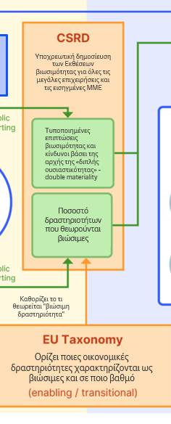
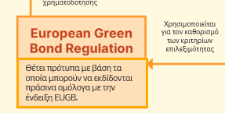
Κατανόηση των βασικών νομοθετημάτων του Οικοσυστήματος
Η Ταξινομία της ΕΕ
Η Ταξινομία της ΕΕ αποτελεί τον θεμέλιο λίθο του πλαισίου βιώσιμης χρηματοδότησης της Ένωσης, καθώς και ένα σημαντικό εργαλείο διαφάνειας για τις αγορές. Με απλά λόγια, είναι ένα σύστημα ταξινόμησης που ορίζει κριτήρια για οικονομικές δραστηριότητες ευθυγραμμισμένες με την πορεία προς την κλιματική ουδετερότητα έως το 2050, καθώς και με ευρύτερους περιβαλλοντικούς στόχους της ΕΕ. Παρέχει σαφείς κατευθυντήριες γραμμές ως προς το ποιες δραστηριότητες μπορούν να χαρακτηριστούν ως βιώσιμες και σε ποιο βαθμό (δραστηριότητες υποστήριξης ή μεταβατικές).
Πώς εντάσσεται στο ευρύτερο ρυθμιστικό πλαίσιο;
Η Ταξινομία λειτουργεί ως εργαλείο για όλους τους εμπλεκόμενους φορείς, προκειμένου να λαμβάνουν τεκμηριωμένες αποφάσεις — με συνέπεια οι εφαρμογές της να είναι πολλαπλές. Η σημασία της για την CSRD έχει ήδη επισημανθεί, ωστόσο και άλλες νομοθεσίες βασίζονται σε μεγάλο βαθμό στην Ταξινομία της ΕΕ. Ένα χαρακτηριστικό παράδειγμα είναι ο Κανονισμός για τα Ευρωπαϊκά Πράσινα Ομόλογα (European Green Bond Regulation), ο οποίος θέτει standards ώστε τα ομόλογα να μπορούν να φέρουν την επισήμανση «πράσινα», μειώνοντας δυνητικά το κόστος κεφαλαίου και ανοίγοντας νέες δυνατότητες χρηματοδότησης για τις επιχειρήσεις. Επιπλέον, και ο Κανονισμός SFDR στηρίζεται στις κατηγοριοποιήσεις που θέτει η Ταξινομία της ΕΕ.
Source: ΙΕEFA EUROPE

Slide 57
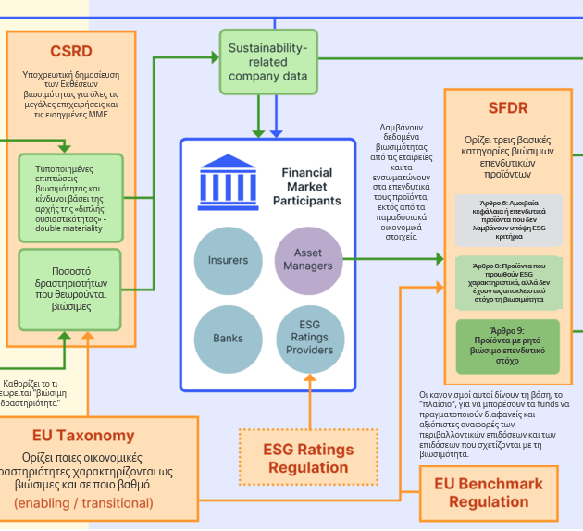
Κατανόηση των βασικών νομοθετημάτων του Οικοσυστήματος
Kανονισμός για τη Δημοσιοποίηση Πληροφοριών σχετικά με τη Βιώσιμη Χρηματοδότηση (SFDR) Αν και συχνά χρησιμοποιείται λανθασμένα ως σύστημα ESG labelling, o SFDR έχει σχεδιαστεί ως ένα πλαίσιο διαφάνειας, μέσω του οποίου οι διαχειριστές κεφαλαίων μπορούν να προσδιορίσουν το κατάλληλο επίπεδο δημοσιοποίησης στοιχείων βιωσιμότητας για τα επενδυτικά τους προϊόντα. Ο Κανονισμός επιβάλλει την τυποποιημένη δημοσιοποίηση δεικτών ESG τόσο σε επίπεδο προϊόντος όσο και σε επίπεδο φορέα.
OSFDR παρέχει μετρήσιμους δείκτες που αποτυπώνουν το επίπεδο φιλοδοξίας ενός επενδυτικού προϊόντος ως προς τη βιωσιμότητα, καθώς και πληροφορίες για το προφίλ βιωσιμότητας του διαχειριστή που το προσφέρει.
O SFDR προσφέρει στους ιδιοκτήτες κεφαλαίων (asset owners) τις πληροφορίες που χρειάζονται για να λαμβάνουν επενδυτικές αποφάσεις, όχι μόνο βάσει χρηματοοικονομικών δεδομένων, αλλά και βάσει παραμέτρων βιωσιμότητας, αξιοποιώντας το υπόβαθρο που προσφέρουν άλλες κανονιστικές πρωτοβουλίες όπως η CSRD και η Ταξινομία της ΕΕ.
Όπως φαίνεται και ανωτέρω, στον πυρήνα του SFDR βρίσκεται ένα σύστημα κατηγοριοποίησης, σύμφωνα με το οποίο ένα χρηματοοικονομικό προϊόν πρέπει να χαρακτηριστεί από τον διαχειριστή του ως Άρθρο 9, 8 ή 6. Όσο υψηλότερη είναι η δέσμευση ενός Fund στη βιωσιμότητα, τόσο υψηλότερη είναι η κατηγορία του – κάτι που καθορίζει και το επίπεδο δημοσιοποίησης ESG στοιχείων που απαιτείται.
Source: ΙΕEFA EUROPE

Slide 58
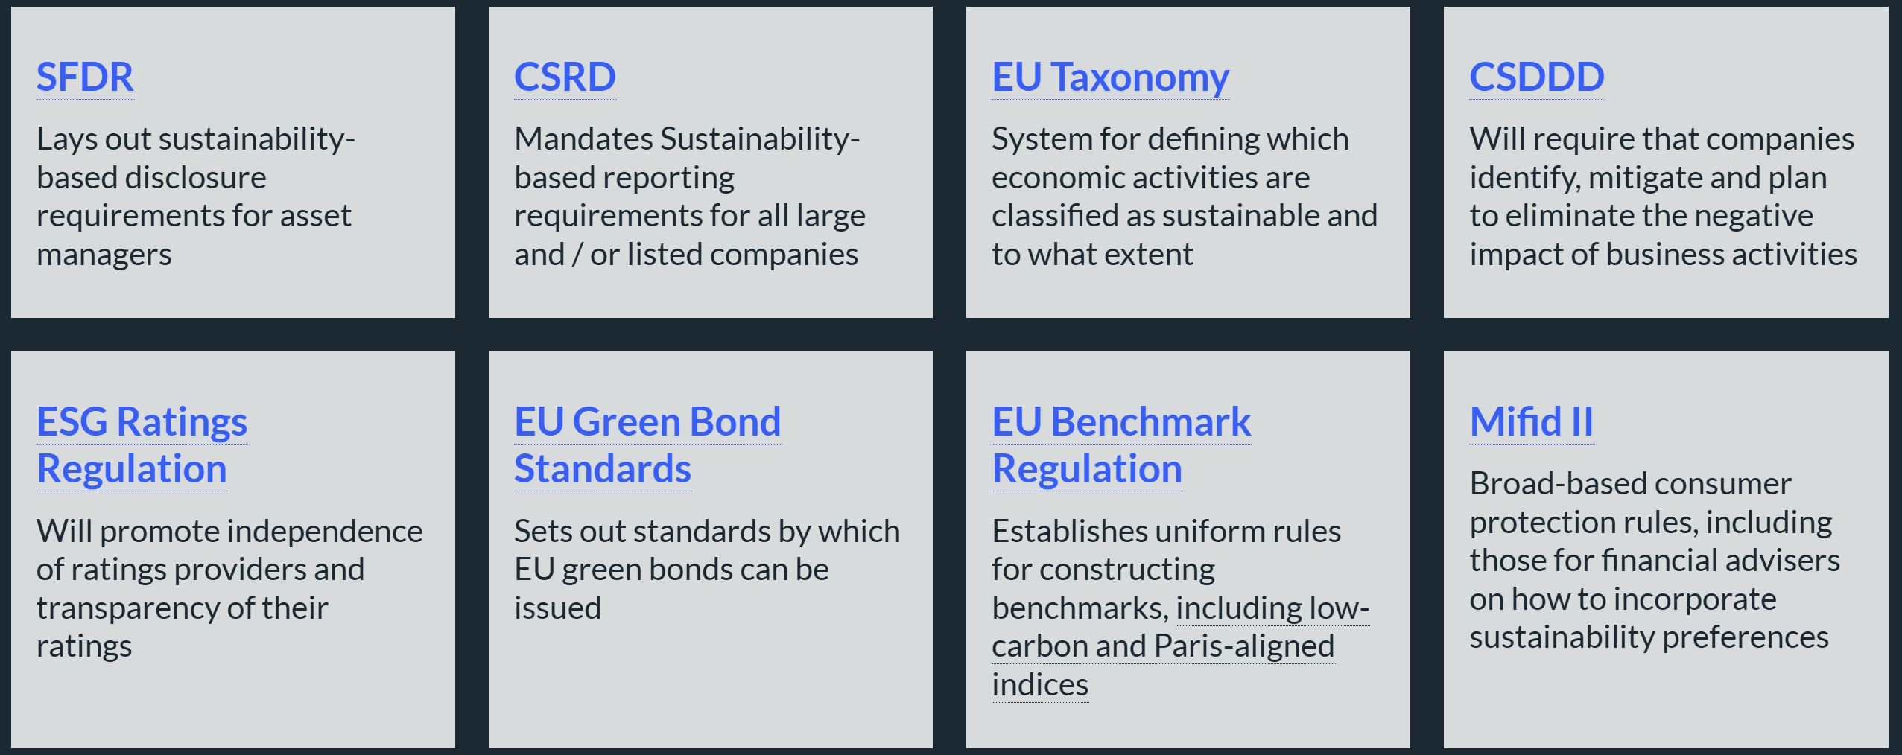
Κατανόηση των βασικών νομοθετημάτων του Οικοσυστήματος
Οδηγία για τη Δέουσα Επιμέλεια Εταιρικής Βιωσιμότητας (CSDDD) Η Οδηγία CSDDD στοχεύει πιο άμεσα στη συμπεριφορά των επιχειρήσεων και στις αρνητικές εξωτερικότητες που προκύπτουν από τις δραστηριότητές τους. Απαιτεί από τις εταιρείες να θεσπίσουν σχέδια για την αναγνώριση, μετρίαση και τελικά εξάλειψη των αρνητικών τους επιπτώσεων στους ανθρώπους και τον πλανήτη.
Η CSDDD αποσκοπεί στην προώθηση υπεύθυνης και βιώσιμης εταιρικής συμπεριφοράς και στην ενσωμάτωση θεμάτων ανθρωπίνων δικαιωμάτων και περιβαλλοντικής προστασίας στις λειτουργίες και την εταιρική διακυβέρνηση των επιχειρήσεων. Οι νέοι κανόνες θα διασφαλίζουν ότι οι εταιρείες θα αντιμετωπίζουν τις αρνητικές επιπτώσεις των δραστηριοτήτων τους, περιλαμβανομένων αυτών που προκύπτουν κατά μήκος των αλυσίδων αξίας τους.
Source: ΙΕEFA EUROPE

Slide 59
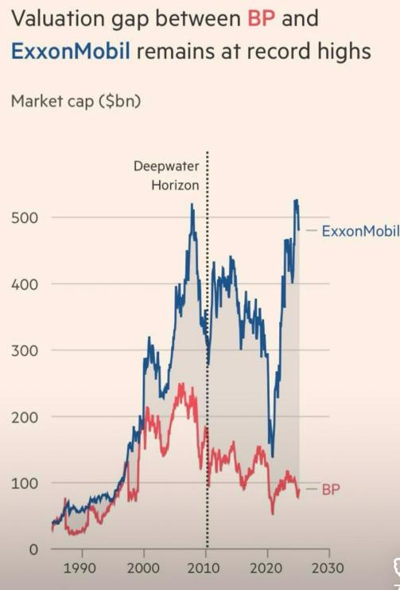
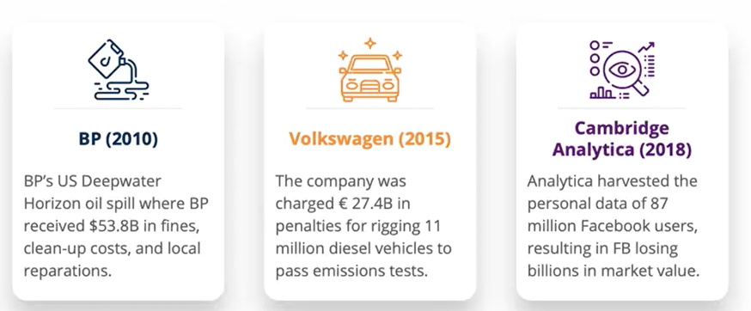
Τα βασικά σημεία του ESG και της βιώσιμης ανάπτυξης
Ορισμένα προβεβλημένα παραδείγματα περιστατικών που σχετίονται με το ESG, επέφεραν σημαντικές οικονομικές επιπτώσεις, και ενίσχυσαν τη ζήτηση για διαφάνεια εκ μέρους των τελικών καταναλωτών και την απαίτηση των εποπτικών αρχών να αναγνωριστεί το ESG ως ρυθμιστική υποχρέωση, περιλαμβάνουν:
Οι δύο εταιρείες είχαν σχετικά κοντινές κεφαλαιοποιήσεις μέχρι περίπου το 2010, όταν σημειώθηκε η πετρελαιοκηλίδα της BP στο Deepwater Horizon. Μετά από αυτό το γεγονός, η χρηματιστηριακή αξία της BP κατέγραψε απότομη πτώση και δεν ανέκαμψε ποτέ πλήρως, ενώ η ExxonMobil επανήλθε και συνέχισε την αναπτυξιακή της πορεία. Η μακροπρόθεσμη επίδραση της καταστροφής, σε συνδυασμό με τις ισχυρότερες οικονομικές επιδόσεις και στρατηγικές αποφάσεις της ExxonMobil, οδήγησε σε αυξανόμενη απόκλιση στην αγοραία αξία των δύο πετρελαϊκών κολοσσών.
Source:ESMA EU
Notes:
Το συγκεκριμένο παράδειγμα αναδεικνύει πώς οι επιδόσεις σε περιβαλλοντικά, κοινωνικά και θέματα διακυβέρνησης (ESG) μπορούν να επηρεάσουν σημαντικά τη χρηματιστηριακή αξία και τη φήμη μιας εταιρείας. Η καταστροφή στο Deepwater Horizon (2010) αποτελεί εμβληματικό περιστατικό ESG αποτυχίας στον περιβαλλοντικό άξονα (Environmental), το οποίο όχι μόνο επέφερε κολοσσιαία πρόστιμα και αποζημιώσεις, αλλά και υπονόμευσε τη μακροπρόθεσμη εμπιστοσύνη των επενδυτών στην BP.
Αντίθετα, η ExxonMobil κατάφερε να αποστασιοποιηθεί στρατηγικά από ανάλογα περιστατικά και να ενισχύσει τη θέση της μέσω πιο συνεκτικών στρατηγικών που αξιολογούνται και με ESG κριτήρια. Το χάσμα αποτίμησης αποτελεί έτσι και ένα «μάθημα» για την ενσωμάτωση των ESG κινδύνων στη μακροπρόθεσμη αποτίμηση των επιχειρήσεων.

Slide 60
Παγκόσμιες Ενεργειακές Επενδύσεις σε σύγκριση με Κινεζικές και Ευρωπαϊκές Επενδύσεις (δισ. $), [2015–2024]
Energy Efficiency & End-use
Fuels
Power
Το 2024 καταγράφεται έντονη παγκόσμια αύξηση των επενδύσεων στην ηλεκτροπαραγωγή και στην ενεργειακή αποδοτικότητα, με την Κίνα να επικεντρώνεται κυρίως στα καύσιμα, ενώ η Ευρωπαϊκή Ένωση εστιάζει στην αποδοτικότητα στην τελική χρήση.
World
EU
China
Source: ΙΕΑ, HAEE analysis

Slide 61
Το 2024 καταγράφεται πρωτοφανής αύξηση των επενδύσεων σε ανανεώσιμη ενέργεια και αποθήκευση
Παγκόσμιες Επενδύσεις στον Τομέα Ηλεκτρικής Ενέργειας (δισ. $, [2015–2024])
Source: ΙΕΑ, HAEE analysis

Slide 62
Το 2024 καταγράφεται ρεκόρ επενδύσεων ύψους 2,1 τρισ. δολαρίων σε τεχνολογίες μετάβασης με την ΕΕ να διατηρεί στρατηγικά πλεονεκτήματα σε εξειδικευμένες τεχνολογίες.
Παγκόσμιες Επενδύσεις σε Τεχνολογίες Ενεργειακής Μετάβασης (δισ. $, [2004–2024])
Επενδύσεις σε Τεχνολογίες Ενεργειακής Μετάβασης ανά Κορυφαία Χώρα (δισ. $, [2024])
Source: ΙΕΑ, HAEE analysis

Slide 63
Παγκόσμια Βιώσιμη Χρηματοδότηση
Βιώσιμες Εκδόσεις Τίτλων Χρέους (δισ. $), [2020–2023]
Αξία παγκόσμιας αγοράς πράσινων ομολόγων ανά χώρα ($ δις), [2023]
Source: IEA, HAEE’s Analysis

Slide 64
Συναλλαγές στην ΕΕ ανά τομέα δραστηριότητας, 2023-2024
 | Percentage of Total Value | Number of Transactions | Percentage of Transactions
Τεχνολογία, ΜΜΕ, Τηλεπικοινωνίες | 44,3% | 9 | 45,0%
Βιομηχανία | 28,1% | 5 | 25,0%
Τομέας Υγείας | 8,4% | 1 | 5,0%
Χρηματοοικονομικές Υπηρεσίες | 5,0% | 1 | 5,0%
Ενέργεια | 5,0% | 1 | 5,0%
Τομέας Υποδομών | 3,7% | 1 | 5,0%
Φαρμακευτικά | 2,9% | 1 | 5,0%
Μεταφορές | 2,6% | 1 | 5,0%
Σύνολο για το 2024
€ 191.696 εκ.
Source: European Commission, HAEE analysis

Slide 65
Με επενδύσεις που υπερβαίνουν τα $400 δισ., το 2024 σηματοδοτεί τη μεγαλύτερη δέσμευση της ΕΕ έως σήμερα για ηλεκτροπαραγωγή χαμηλών εκπομπών και εκσυγχρονισμό των δικτύων.
Επενδύσεις στον Ενεργειακό Τομέα της Ευρωπαϊκής Ένωσης ανά κατηγορία δραστηριότητας (δισ. $), [2016–2024]
Source: BNEF, HAEE analysis

Slide 66
Εκτιμήσεις Επενδύσεων στην Ελλάδα
Σύνολο εκτιμώμενων επενδύσεων, Αναθεωρημένο ΕΣΕΚ, [2025-2050]
Εκτιμήσεις Επενδύσεων ανά τομέα δραστηριότητας, ΕΣΕΚ (%), 2030-2050
 | 2025–2030 (εκ. €) | 2031–2050 (εκ. €)
Ενεργειακή Ζήτηση | 65,106 | 242,105
Παραγωγή Ενέργειας | 30,829 | 98,354
Σύνολο | 95,935 | 340,460
Εκτίμηση της εξέλιξης του μέσου κόστους ηλεκτρικής ενέργειας (€/MWh), 2025-2050
145
139
125
117
108
95
RRF – Greece 2.0:
€36 billion
REPowerEU: €795 million
Source: ΝECP, HAEE’s analysis

Slide 67
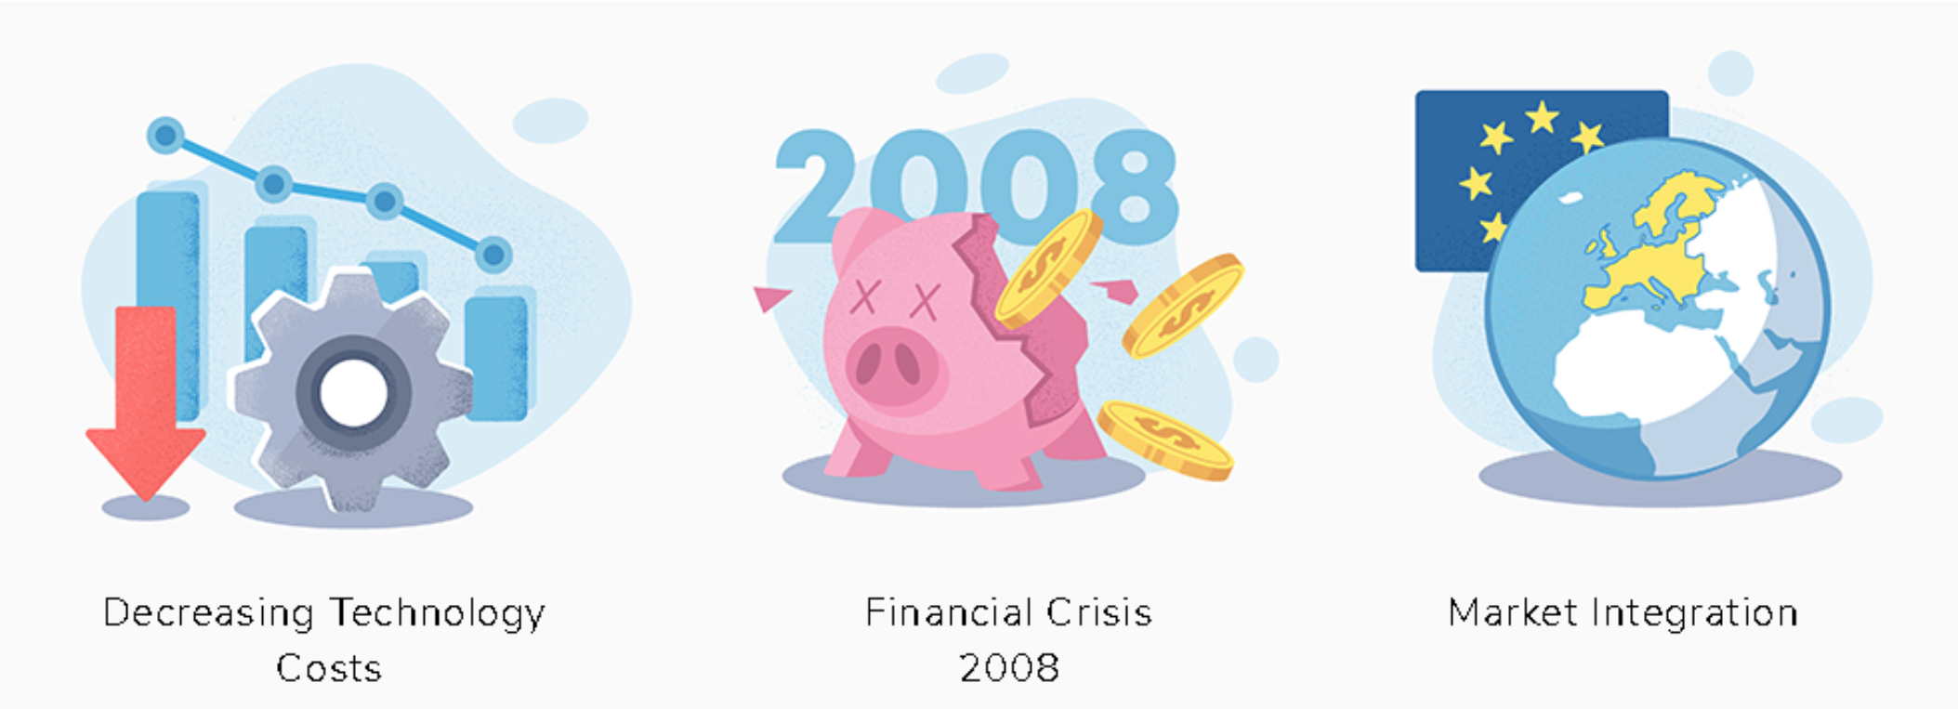
Μακροχρόνιες Συμφωνίες Αγοράς Ηλεκτρικής Ενέργειας (PPAs)
Γιατί χρησιμοποιούμε PPAs σε έργα ΑΠΕ;
Βοηθούν στην προώθηση των ΑΠΕ, οι κυβερνήσεις παρέχουν αρχικά έδιναν οικονομικά κίνητρα για επενδύσεις, όπως επιδοτήσεις (feed-in-tariffs, feed-in-premiums).
Με τη βελτίωση της τεχνολογίας, η κατασκευή ανανεώσιμων assets έχει γίνει φθηνότερη. Αποτέλεσμα είναι η έξαρση της ανάπτυξής τους.
Οι κυβερνήσεις αρχίζουν να απομακρύνονται από τα συστήματα επιδοτήσεων.
Είτε δεν μπορούν να υποστηρίξουν τη χρηματοδότηση είτε δεν βλέπουν πλέον την ανάγκη παροχής κινήτρων.
Επειδή η μετατόπιση της αγοράς από τα επιδοτούμενα έργα στις ανοικτές αγορές έχει επηρεάσει δραστικά τους επενδυτές ΑΠΕ, πρέπει τώρα να βρουν εναλλακτικούς τίτλους για να αντικαταστήσουν τις κρατικές επιδοτήσεις.
Το τιμολόγιο τροφοδότησης τελειώνει
Source:PexaPark, HAEE’s analysis

Slide 68
Λόγος Ύπαρξης των PPAs
Χρηματοδότηση Έργων:
Οι ΑΠΕ συχνά χρειάζονται μια τρίτη πηγή χρηματοδότησης, όπως μια τράπεζα.
Είναι, ωστόσο, απίθανο να δανείσει ένας τρίτος χωρίς εγγύηση.
Ελλείψει κυβερνητικής επιδότησης, ένα αιολικό ή ηλιακό PPA παρέχει αυτή την εξασφάλιση.
COD Project Finance:
Commercial Operation Date (COD) αναφέρεται στα assets ανανεώσιμων πηγών ενέργειας τα οποία
Είναι πλήρως λειτουργίκά
Έχουν σύνδεση στο δίκτυο
Έχουν ξεκινήσει να παράγουν ενέργεια
Στο πλαίσιο ενός PPA, το COD υποδηλώνει επίσης ένα σημείο, από το οποίο αρχίζει η υποχρέωση ενός εκχωρητή να αγοράζει την ενέργεια.
Hedging:
Τα PPAs παρέχουν την ασφάλεια ότι το έργο θα αποδώσει την επένδυση κεφαλαίου τους κατά την ολοκλήρωση, μειώνοντας την αβεβαιότητα των ταμειακών ροών.
Τα PPAs επιτρέπουν την πώληση μέρους της μελλοντικής παραγωγής ενέργειας ενός έργου μακροπρόθεσμα (από 3 έως και 30 έτη) σε έναν αγοραστή ενέργειας. Συνήθως, τα μέρη συχνά συμφωνούν και υπογράφουν σύμβαση PPA πριν από την έναρξη ενός έργου.
Μακροπρόθεσμη προβλεψιμότητα των τιμών:
Οι τιμές της ηλεκτρικής ενέργειας μπορεί να παρουσιάζουν μεγάλες και συχνές διακυμάνσεις. Το κύριο χαρακτηριστικό ενός PPA είναι η συμφωνία πώλησης Χ ποσότητας MWh από ένα έργο ΑΠΕ σε έναν αγοραστή ενέργειας σε σταθερή τιμή. Ενώ αυτό επιτρέπει μια ασφαλή μελλοντική ροή εσόδων από την πλευρά του πωλητή, ο αγοραστής εξασφαλίζει επίσης μια ορισμένη ποσότητα ενέργειας σε σταθερό κόστος.
Source:PexaPark, HAEE’s analysis

Slide 69
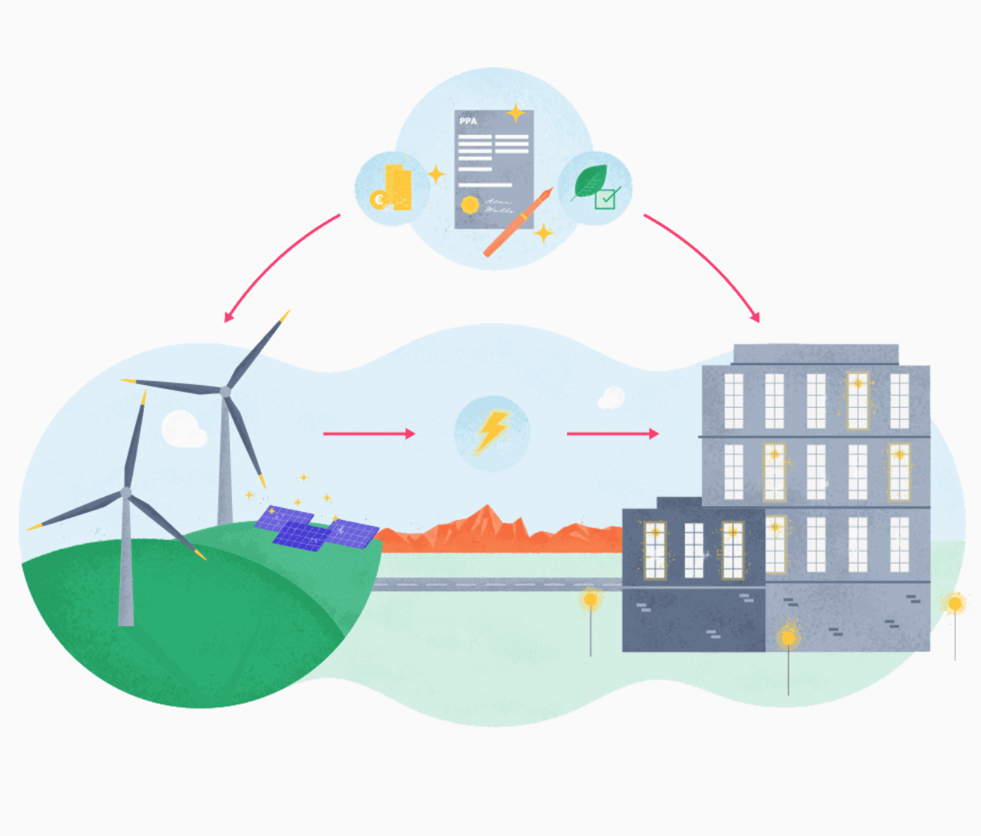
Οφέλη των PPAs
Για τον ιδιοκτήτη/αναπτυξιακό φορέα Ανανεώσιμων Πηγών Ενέργειας:
Ένα PPA επιτρέπει στα έργα ΑΠΕ να αυξήσουν το επίπεδο βεβαιότητας των εσόδων τους. Κανονικά, αυτό δεν θα ήταν εφικτό στις κυμαινόμενες αγορές ενέργειας, ελλείψει κυβερνητικού κινήτρου.
Ένα PPA:
Επιτρέπει τη χρηματοδότηση του έργου ανανεώσιμων πηγών ενέργειας από τους δανειστές.
Μειώνει τους κινδύνους κατανέμοντάς τους αποτελεσματικά μεταξύ των συμβαλλομένων μερών.
Για έναν αγοραστή ενέργειας:
Διασφαλίζει σταθερό μακροπρόθεσμο κόστος
Επιτρέπει σε μια εταιρεία να χρηματοδοτήσει (έμμεσα) ένα έργο ανανεώσιμων πηγών ενέργειας και να λάβει «πράσινα χαρακτηριστικά», όπως πιστοποιητικά ανανεώσιμης ενέργειας
Για έναν δανειστή:
Προσφέρει βεβαιότητα εσόδων, καθώς ένα ποσό ενέργειας έχει πωληθεί εκ των προτέρων σε συμφωνημένη τιμή
Επιτρέπει τη διεκδίκηση της συμβολής τους στη βιομηχανία ανανεώσιμων πηγών ενέργειας.
Source:PexaPark, HAEE’s analysis

Slide 70
Ευχαριστούμε για την προσοχή σας!

